Slide 1
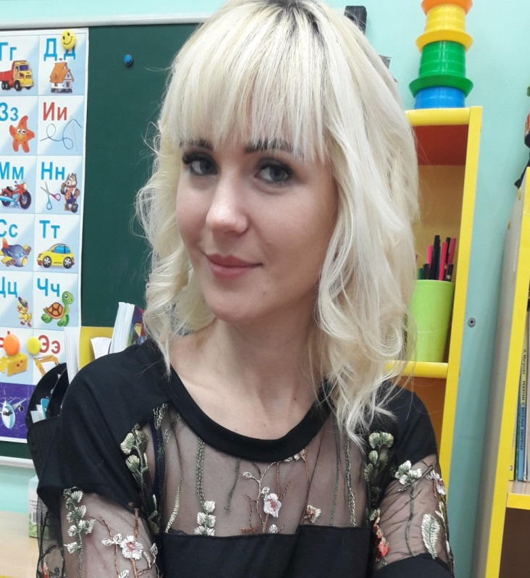
Администрация городского округа Саранск Департамент по социальной политике городского округа Саранск Управление образования городского округа Саранск
Портфолио
Захаровой Ольги Юрьевны, воспитателя МАДОУ
«Детский сад №80 комбинированного вида»
г.о. Саранск
Профессиональное образование: высшее.
Автономная некоммерческая организация высшего профессионального образования Центросоюза Российской Федерации « Российский университет кооперации»
Специальность: «Товароведение и экспертиза товаров».
Квалификация: Товаровед-эксперт»
Диплом: ВСГ 5668348
Дата выдачи: 24 февраля 2011 года.
Профессиональная переподготовка: «Воспитание детей дошкольного возраста" в ООО "Инфоурок», 2018г.
Общий трудовой стаж: 13 лет
Стаж педагогической работы (по специальности): 2 года
Наличие квалификационной категории: -
Дата последней аттестации:-

Slide 2
Педагогический опыт:
«Экологическое воспитание детей дошкольного возраста»
представлен на сайте ДОО: https://ds80sar.schoolrm.ru/sveden/employees/11212/357149/
Материал проверен на плагиат:
https://users.antiplagiat.ru/report/short/8?v=1&c=0
Оригинальность 77,59%

Slide 3
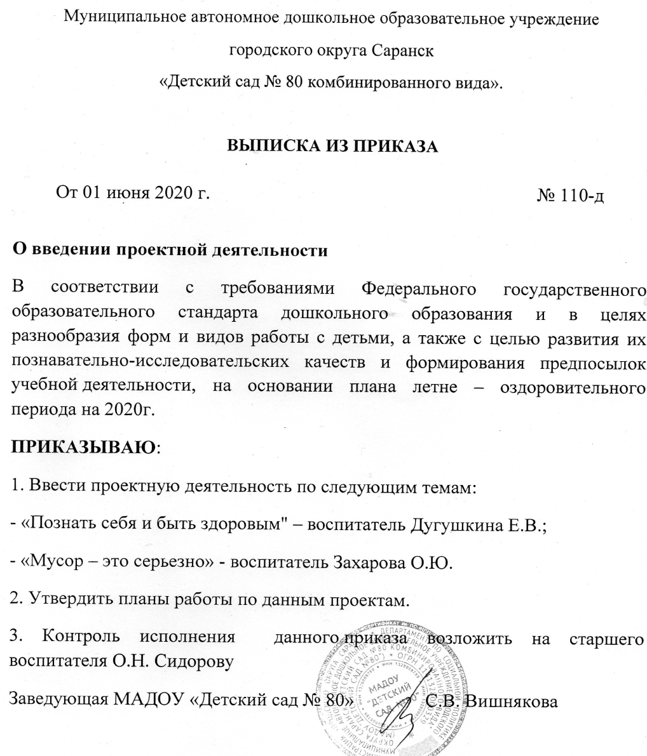
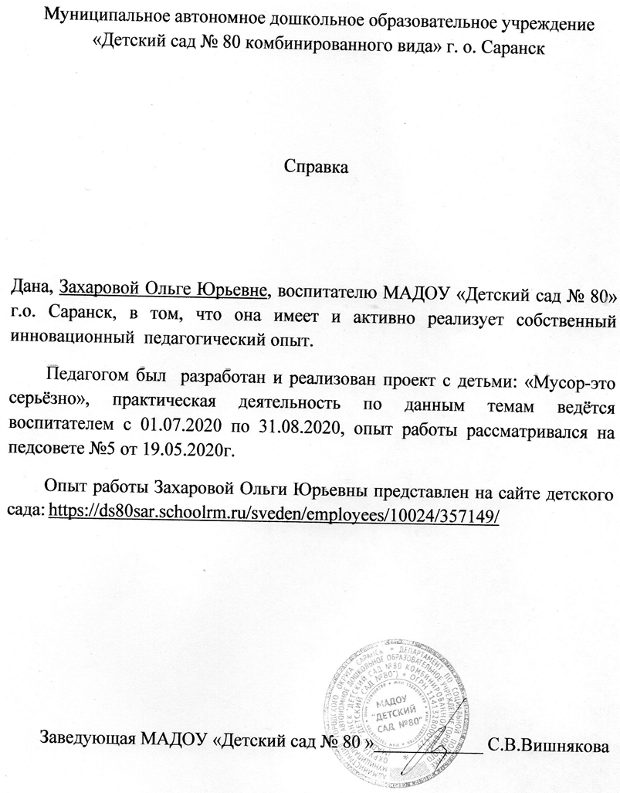
1.Участие в инновационной деятельности на уровне образовательной организации :
реализация проекта по теме
«Мусор-это серьёзно».

Slide 4
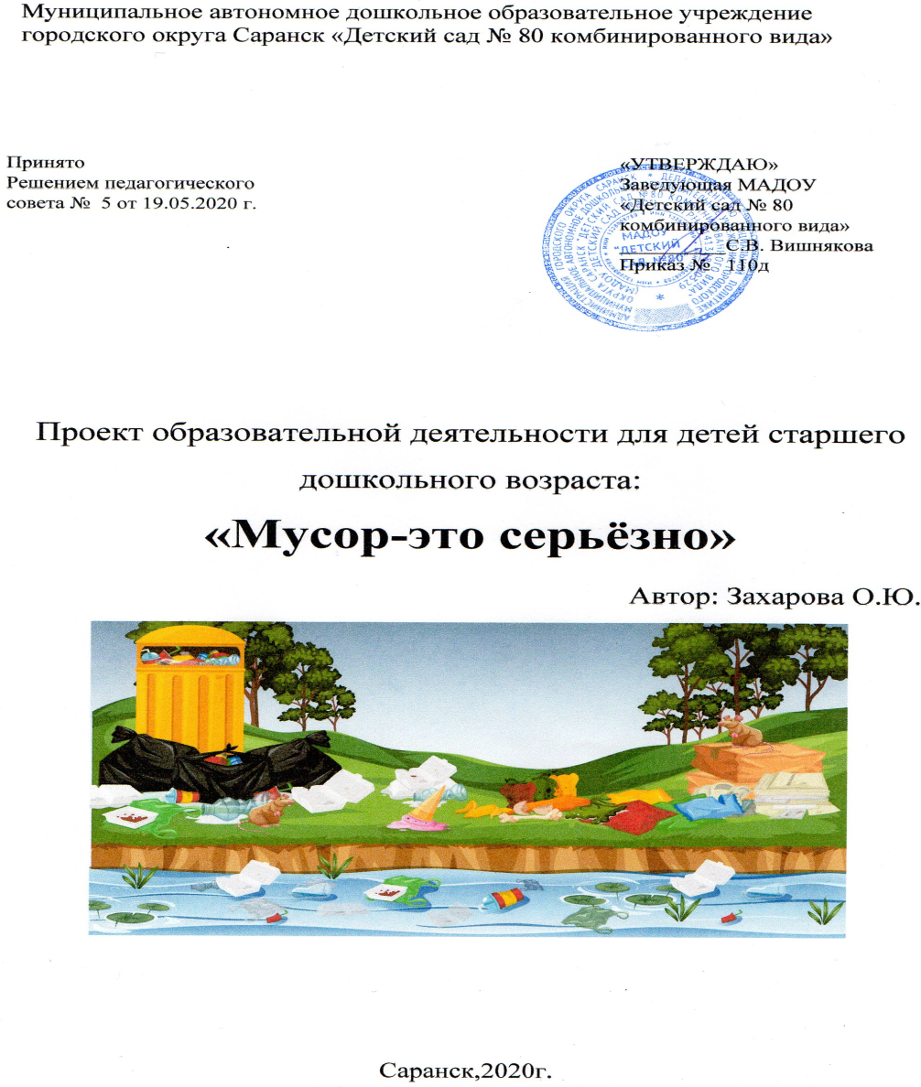

Slide 5
2. Наставничество.

Slide 6
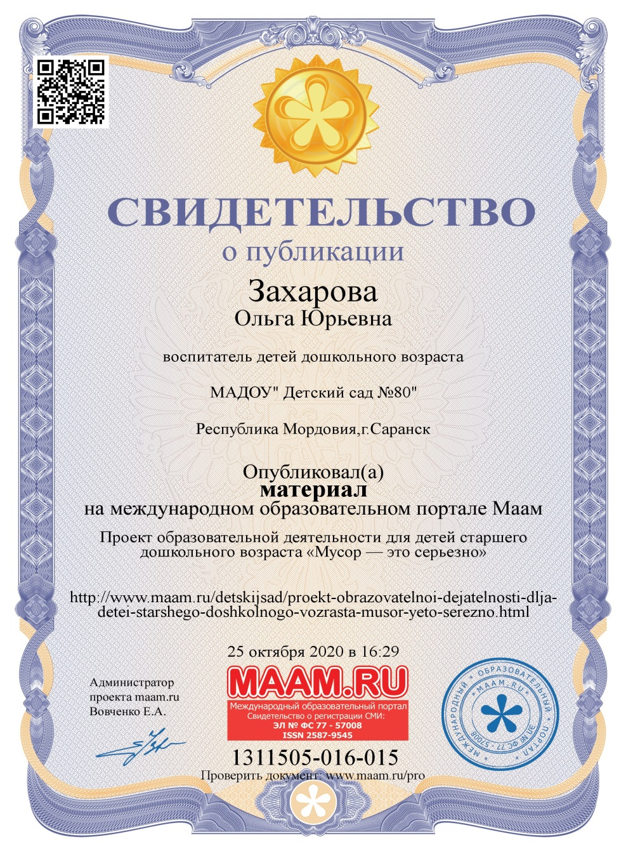
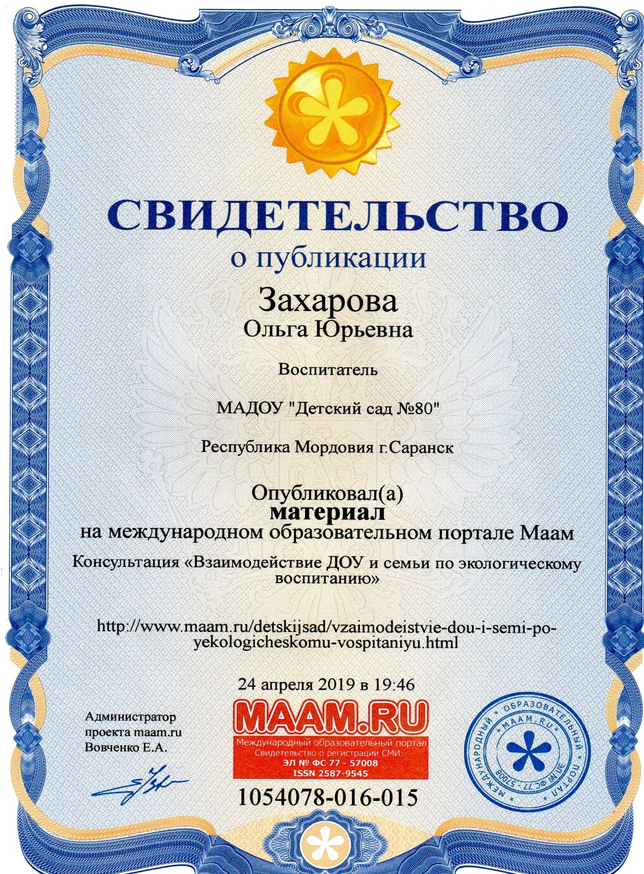
3. Наличие публикаций (интернет публикации).

Slide 7
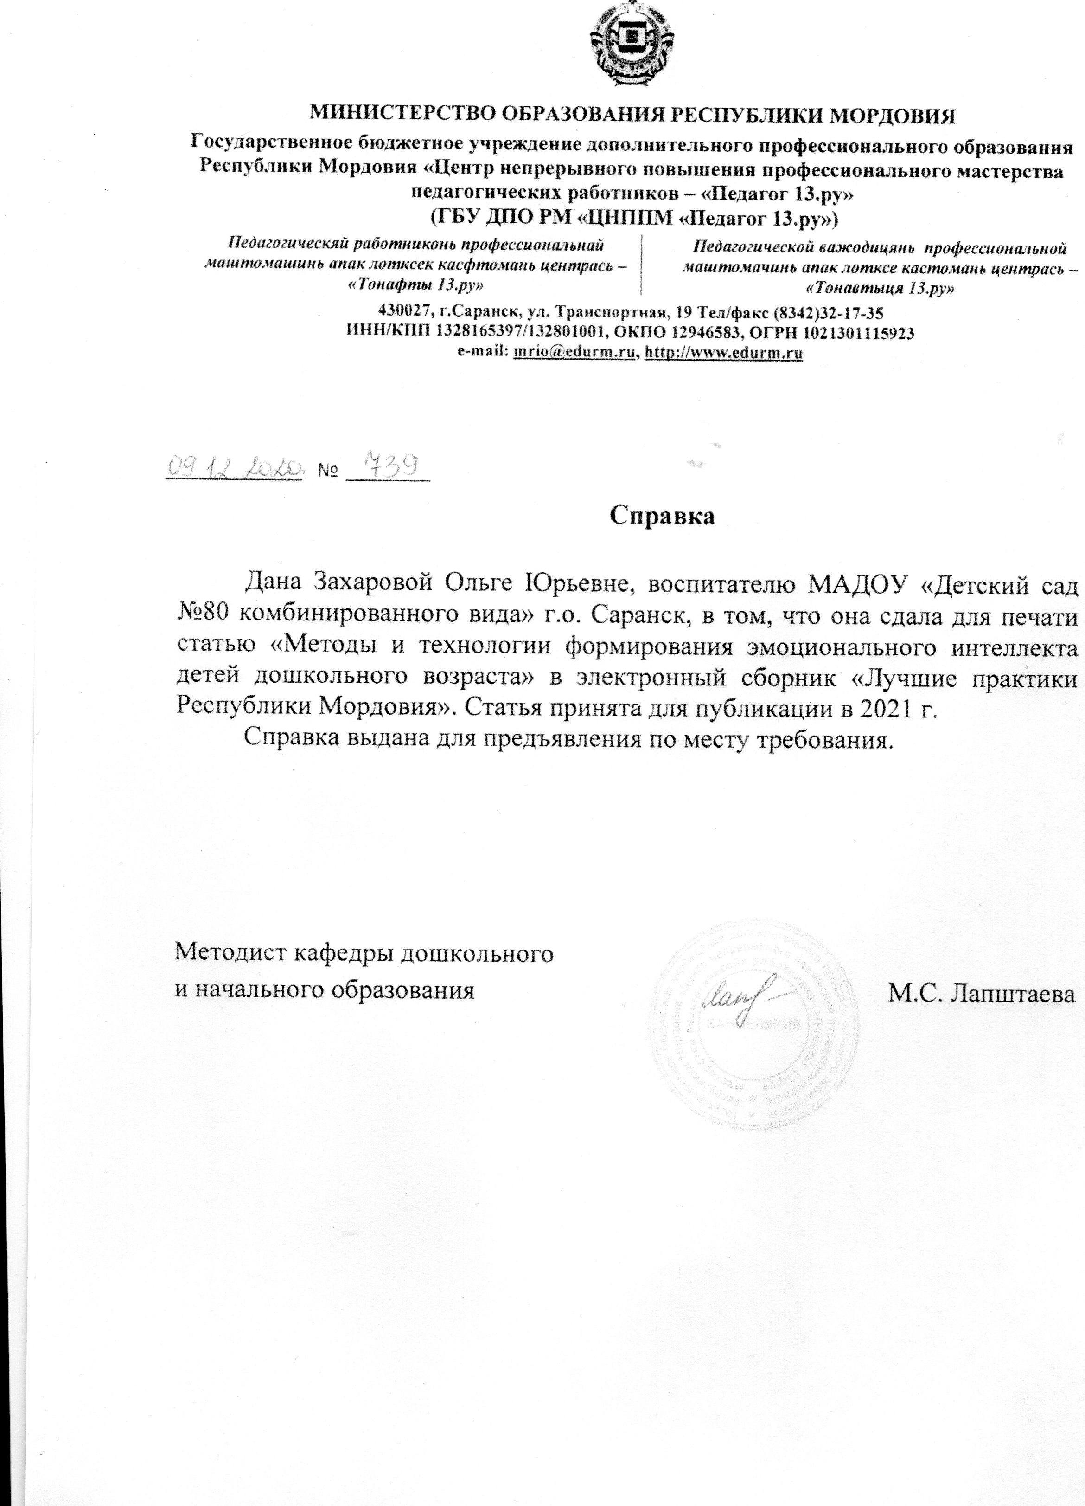
Печатные издания, республиканский уровень

Slide 8
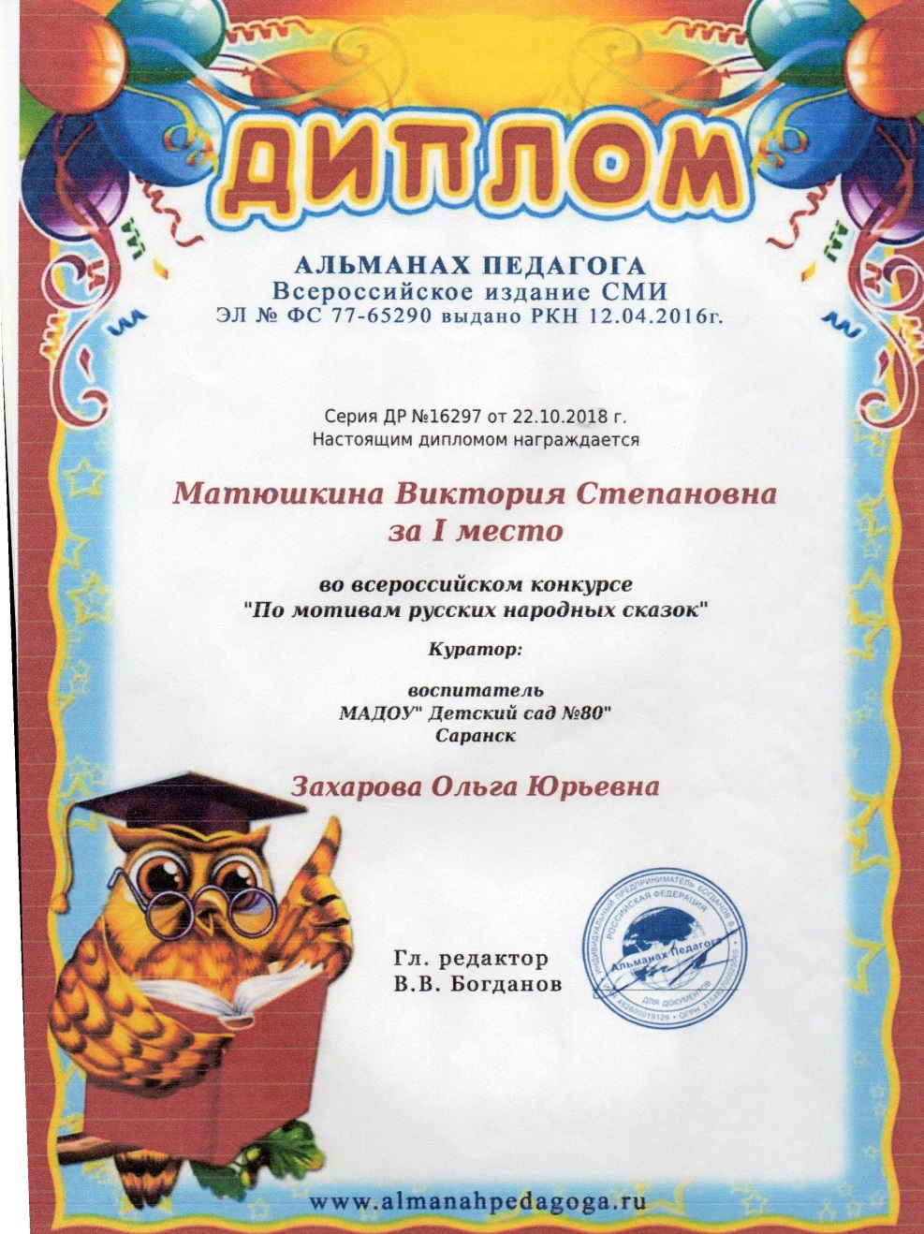
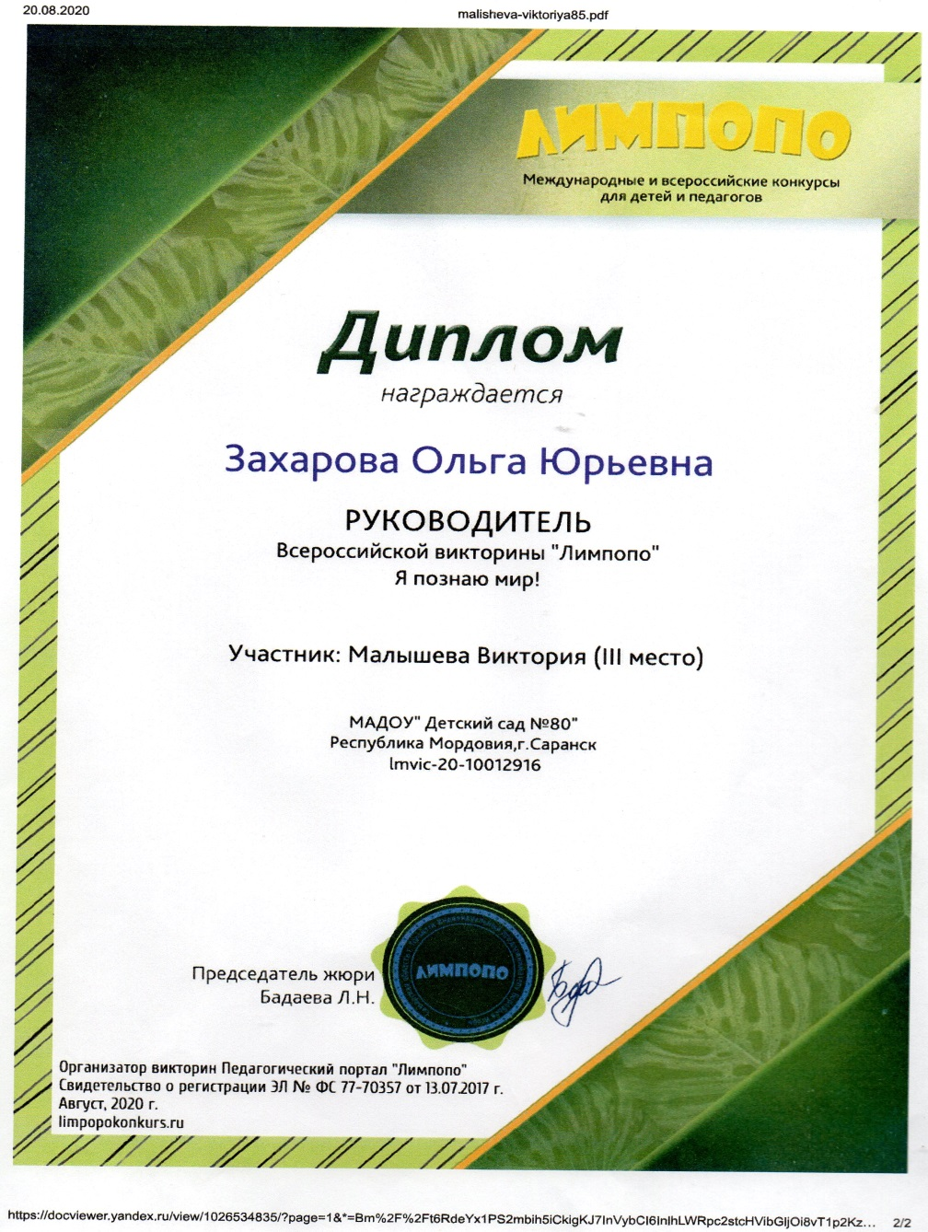
4. Результаты участия воспитанников в конкурсах, выставках, турнирах, соревнованиях, акциях, фестивалях Интернет сообщества

Slide 9
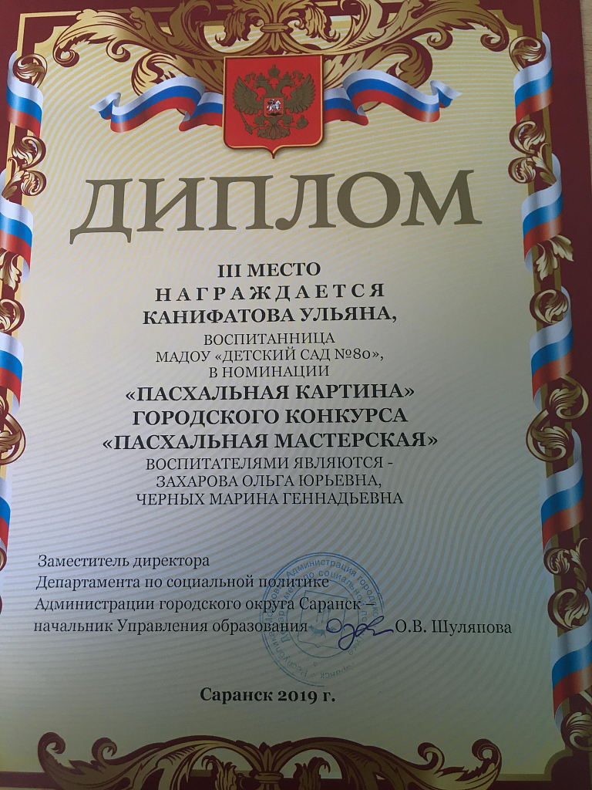
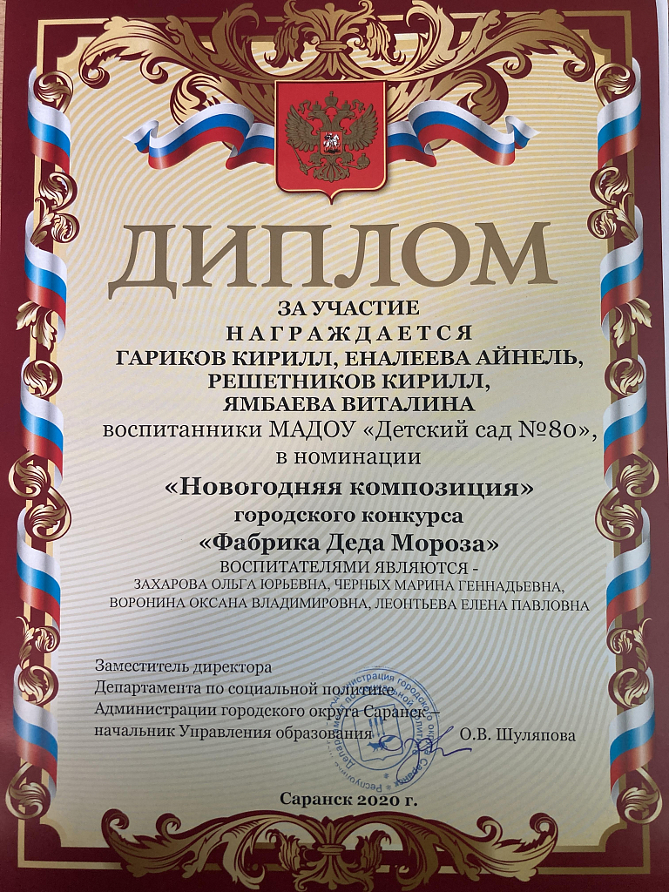
4.Победы и призовые места в очных муниципальных мероприятиях.

Slide 10
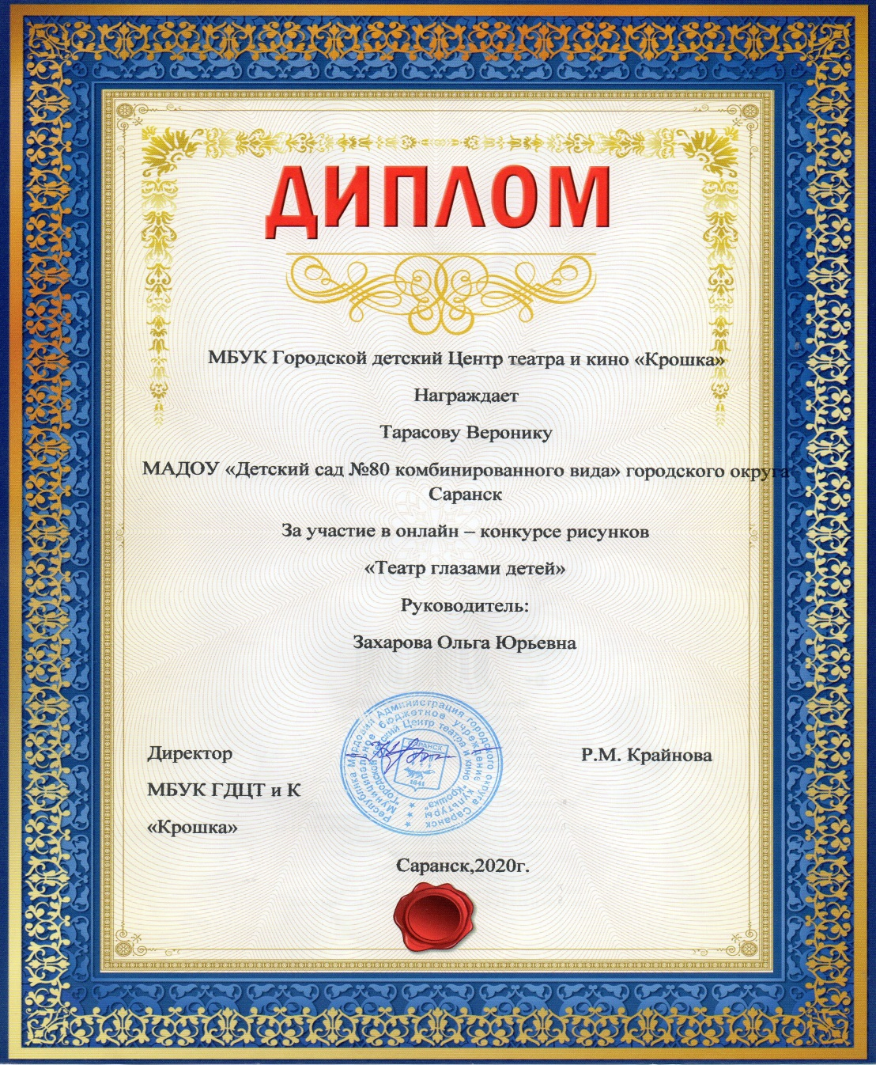
4. Победа и призовые места в очных республиканских мероприятиях

Slide 11
5. Наличие авторских программ, методических пособий.

Slide 12
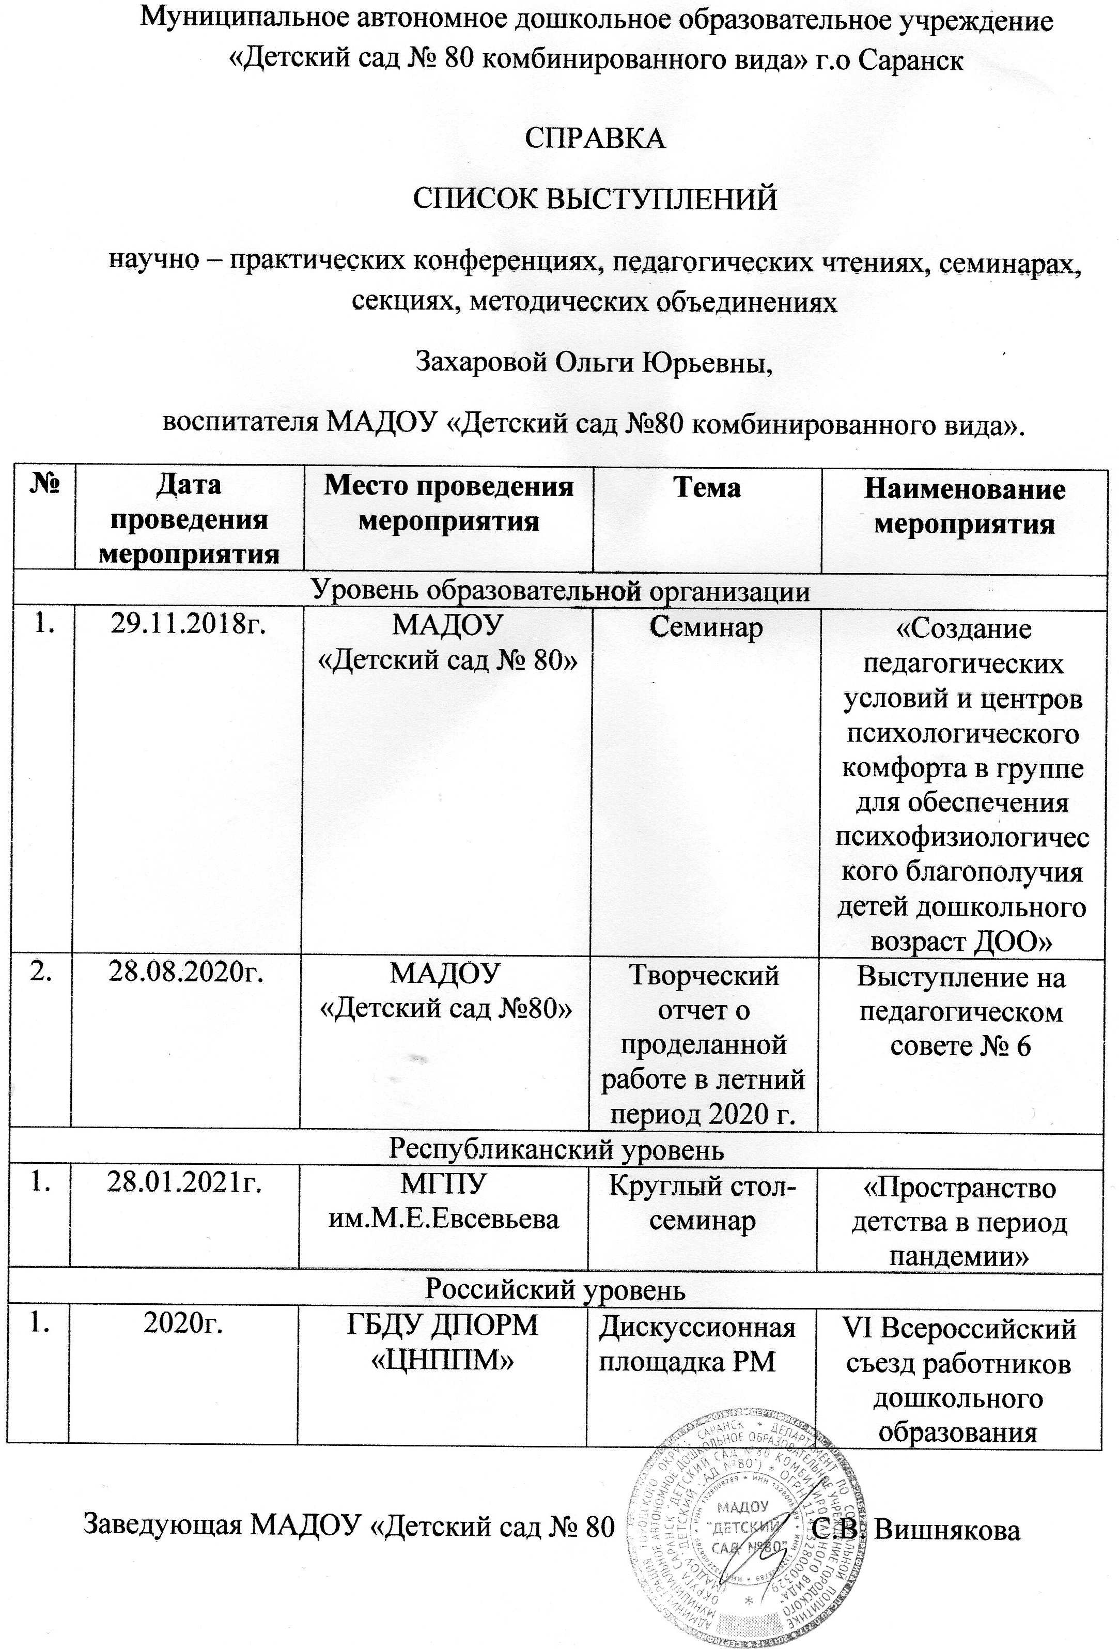
6. Выступления на заседаниях методических советов, научно-практических конференциях, педагогических чтениях, семинарах, секциях, форумах, радиопередачах (очно).

Slide 13
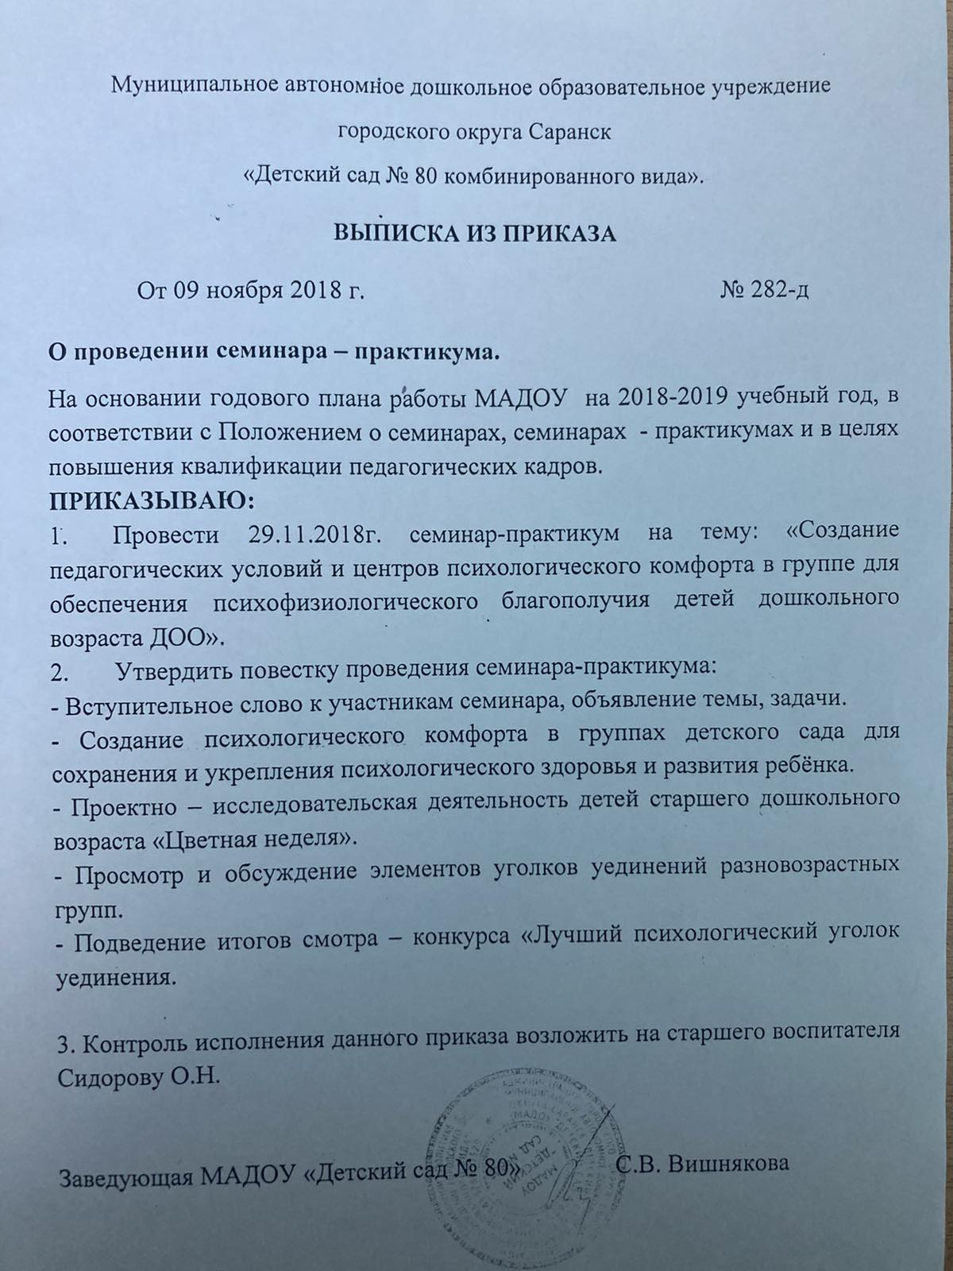
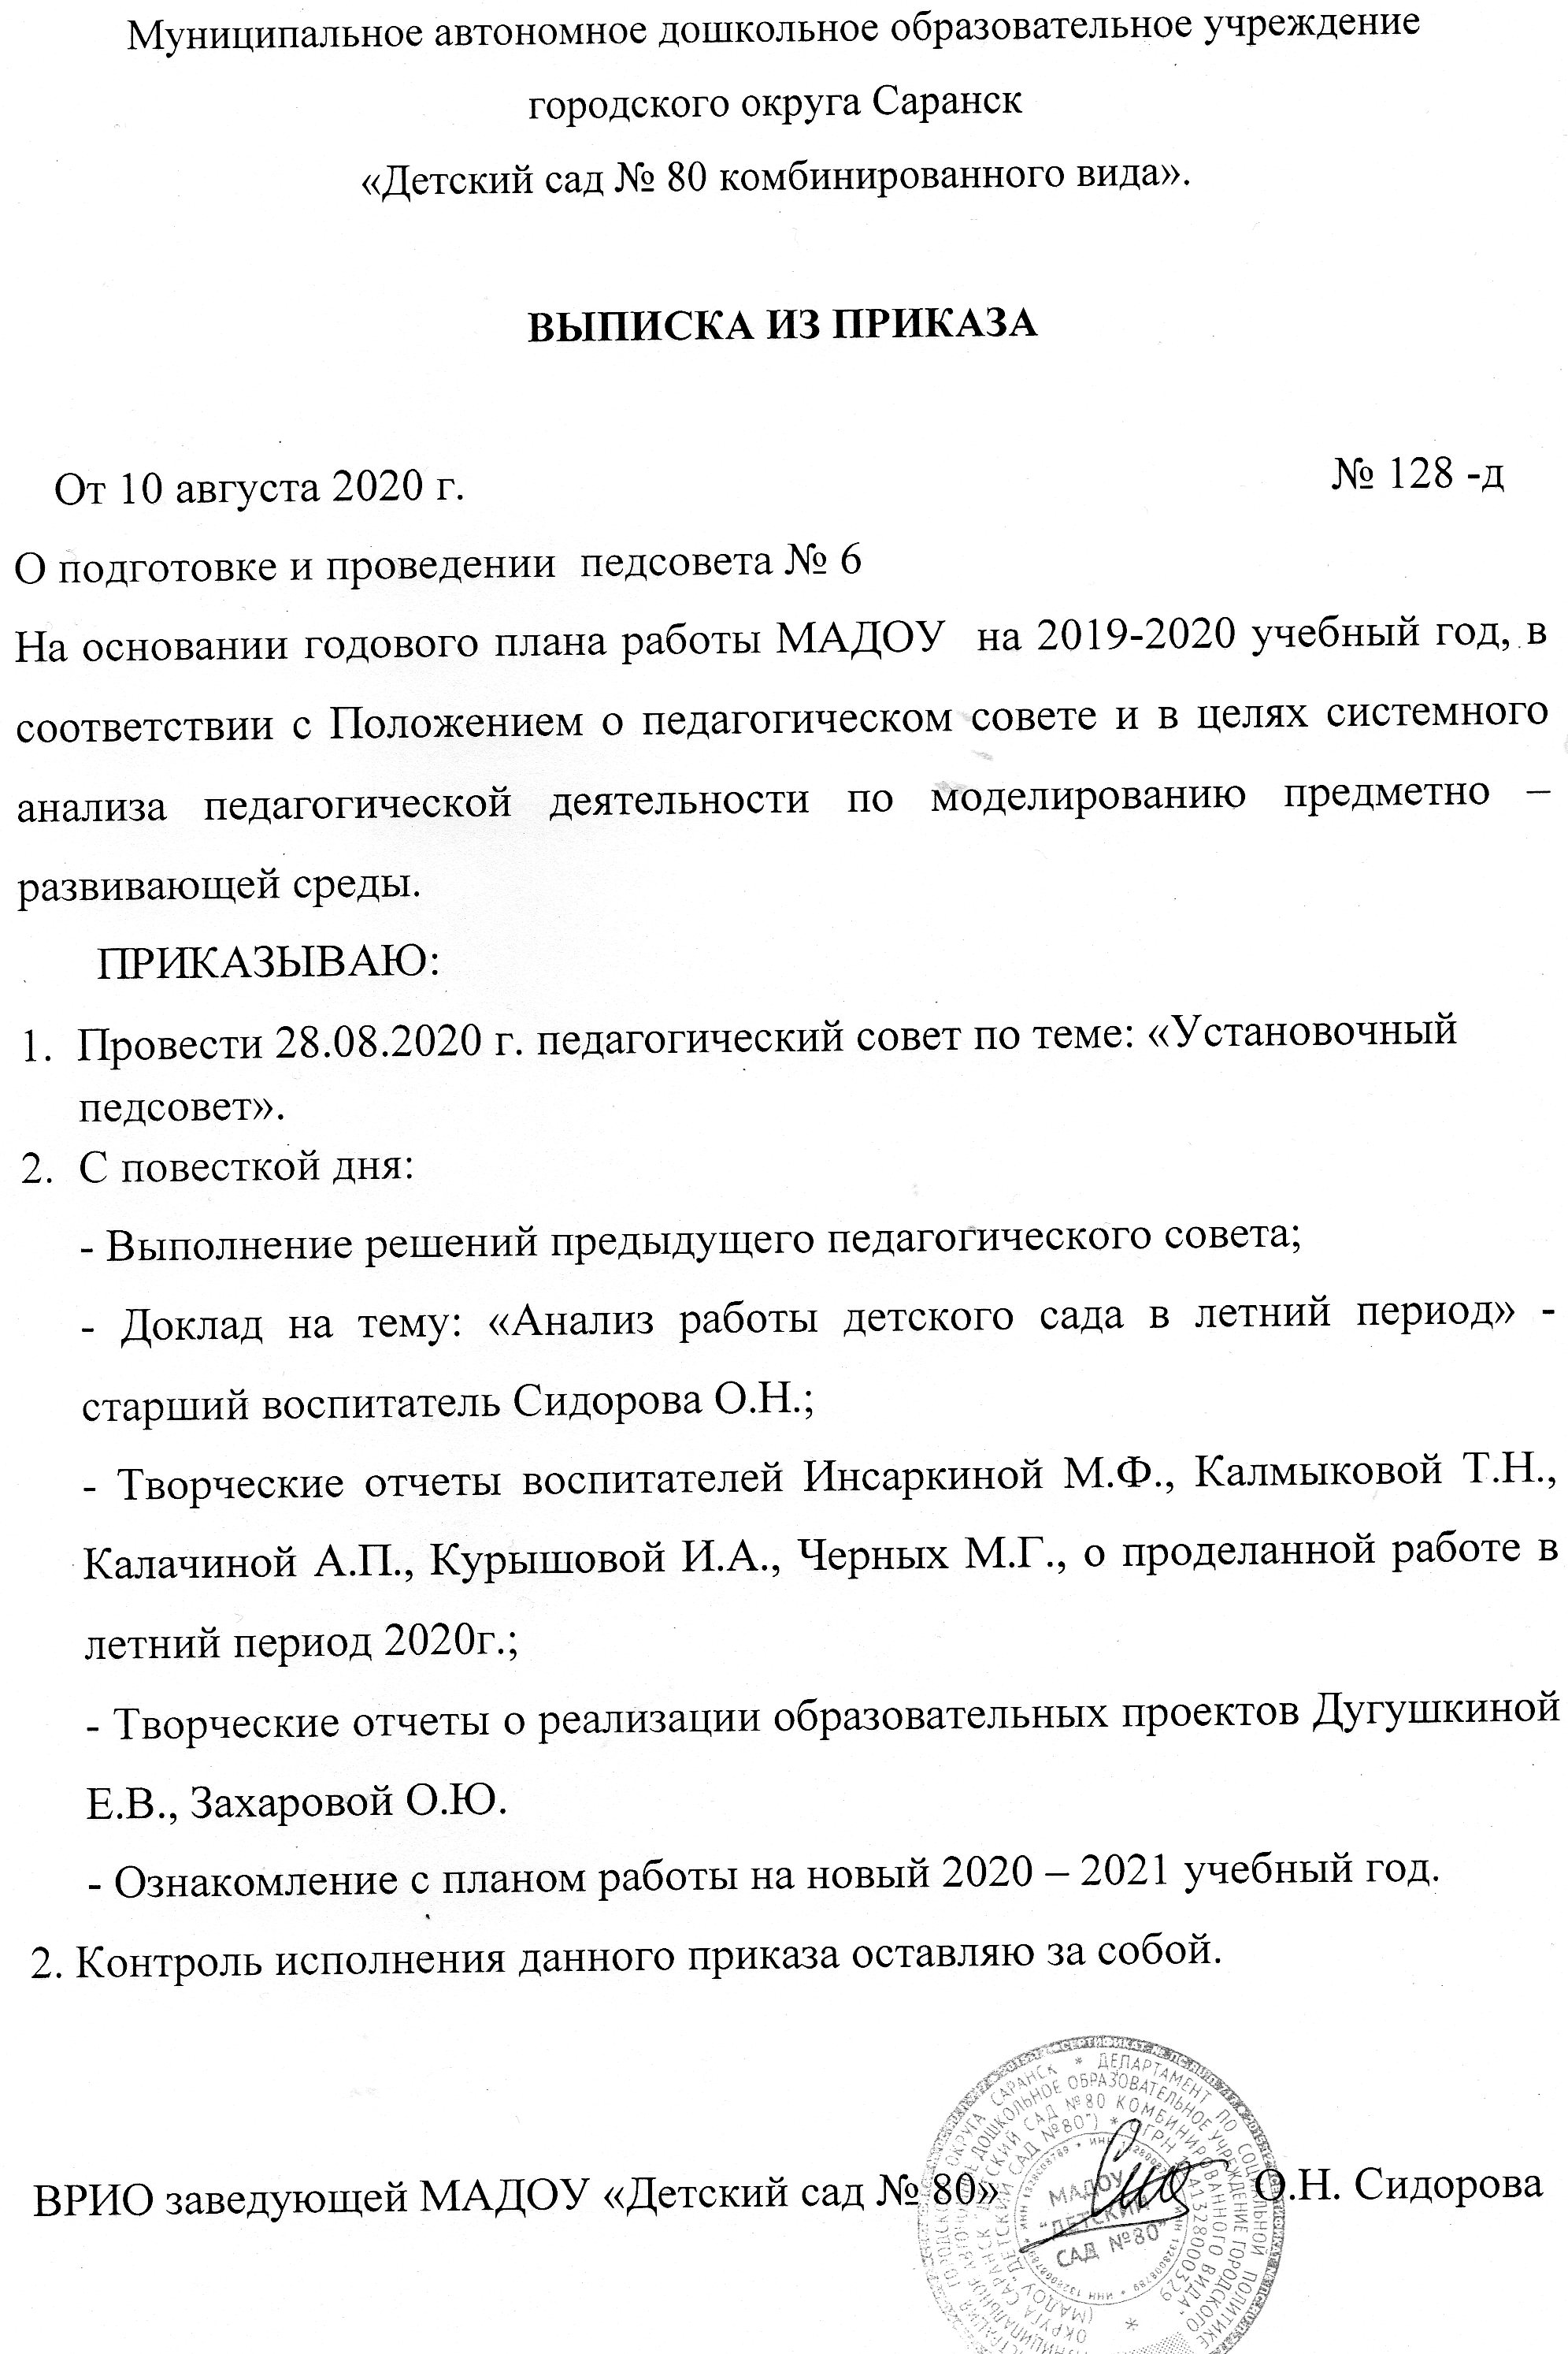
Уровень образовательной организации.

Slide 14
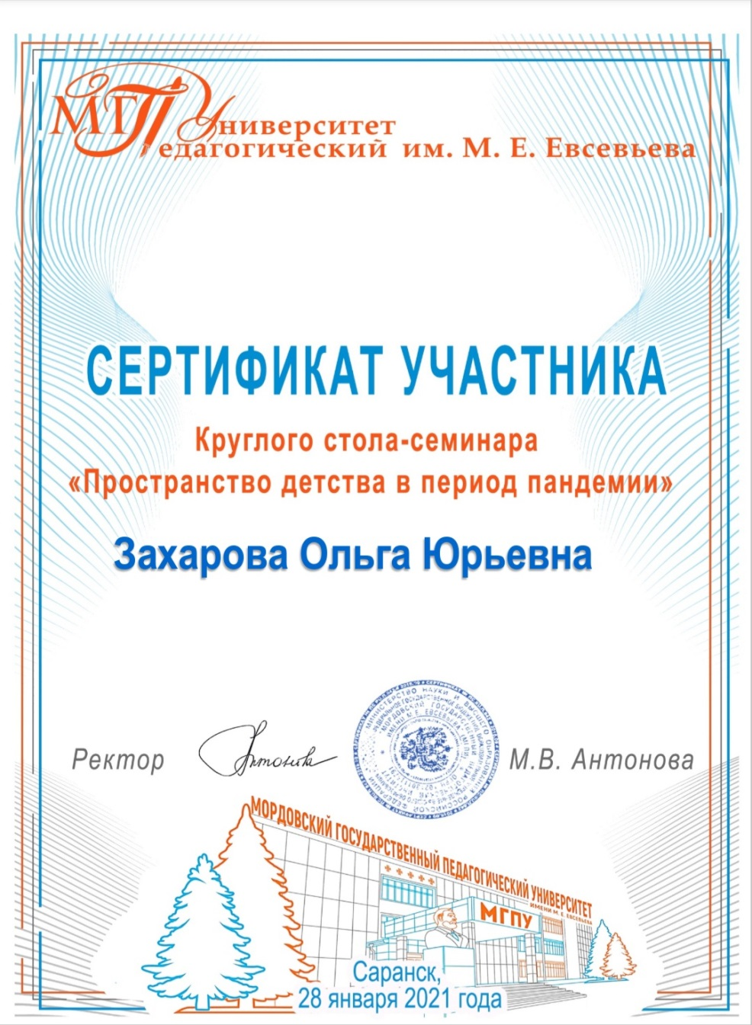
Республиканский уровень

Slide 15
Российский уровень

Slide 16
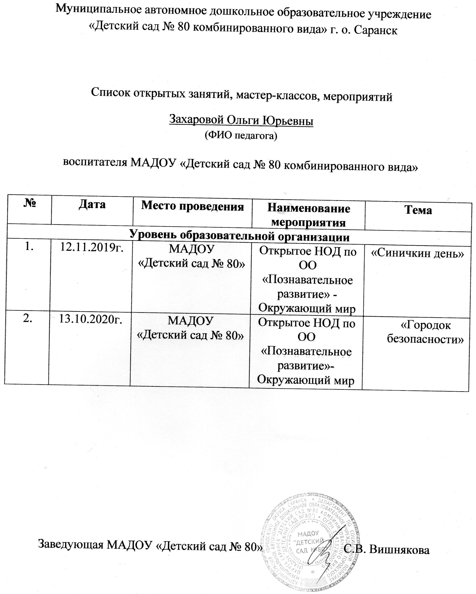
7. Проведении открытых занятий, мастер-классов, мероприятий.

Slide 17
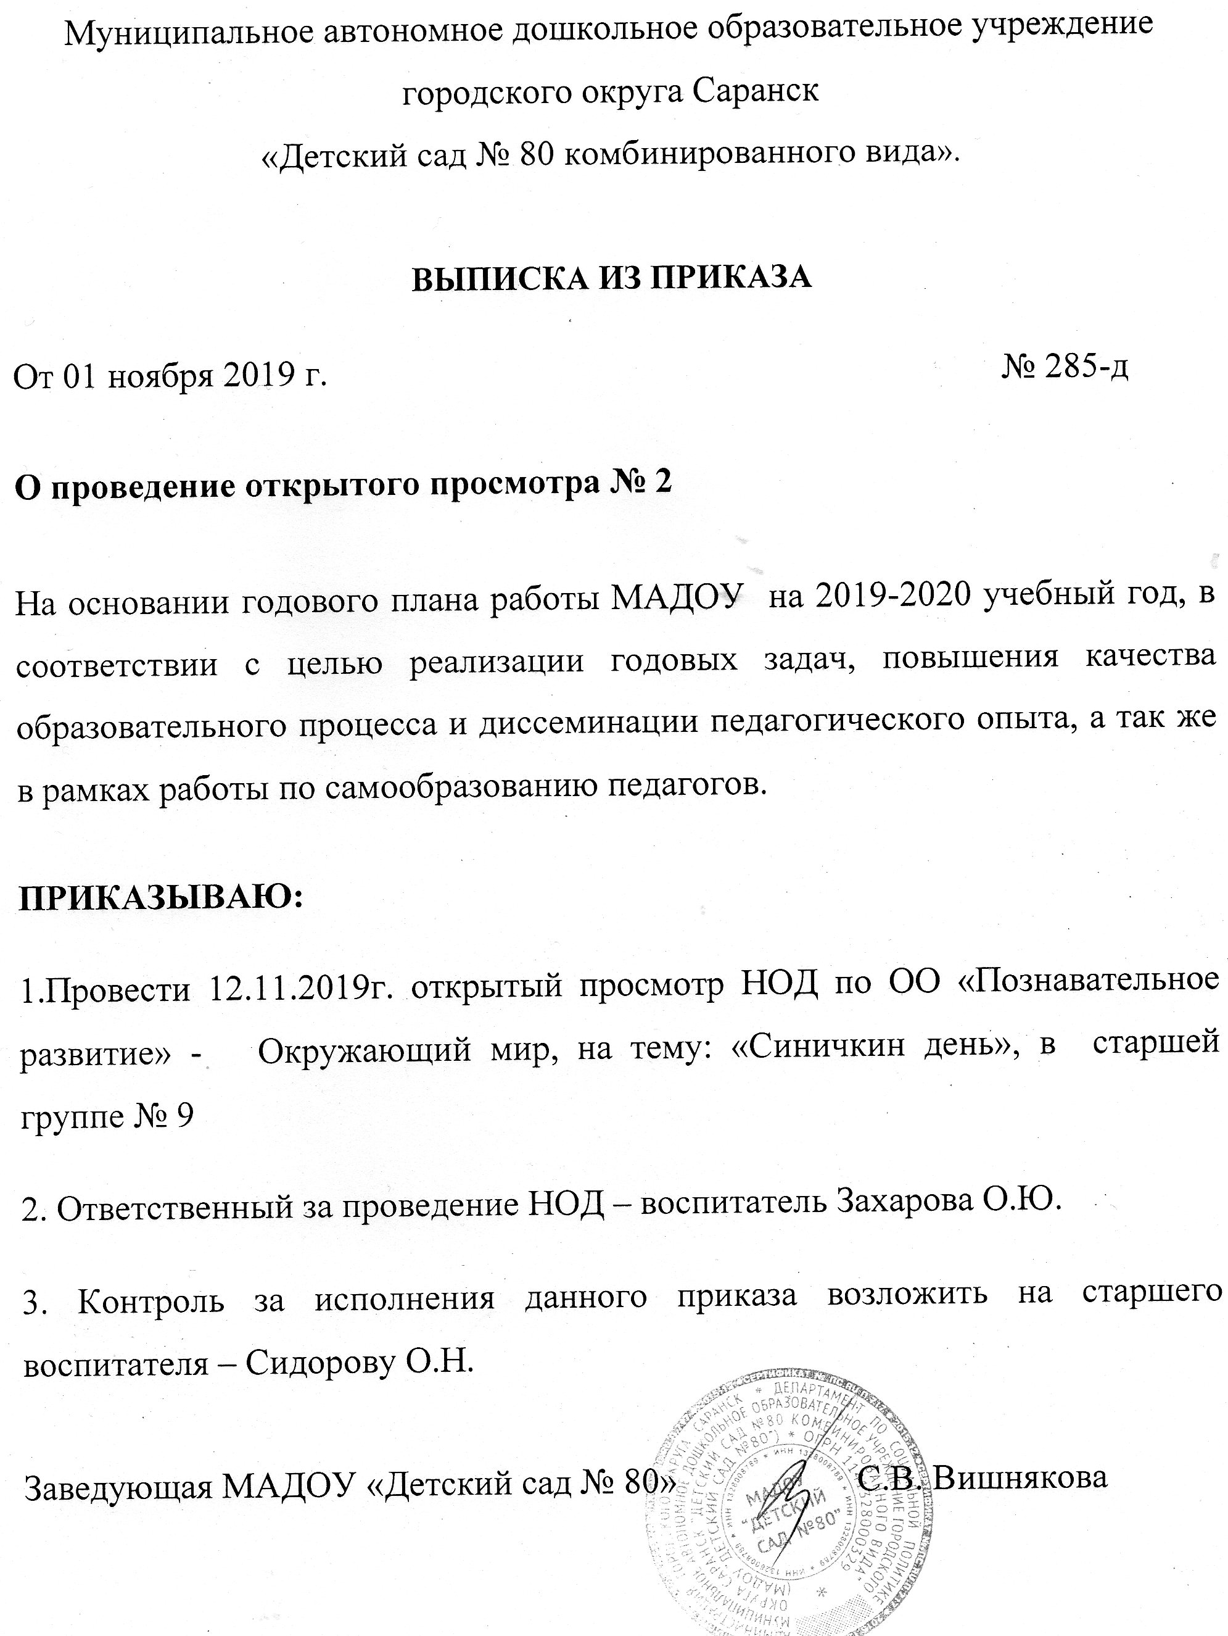
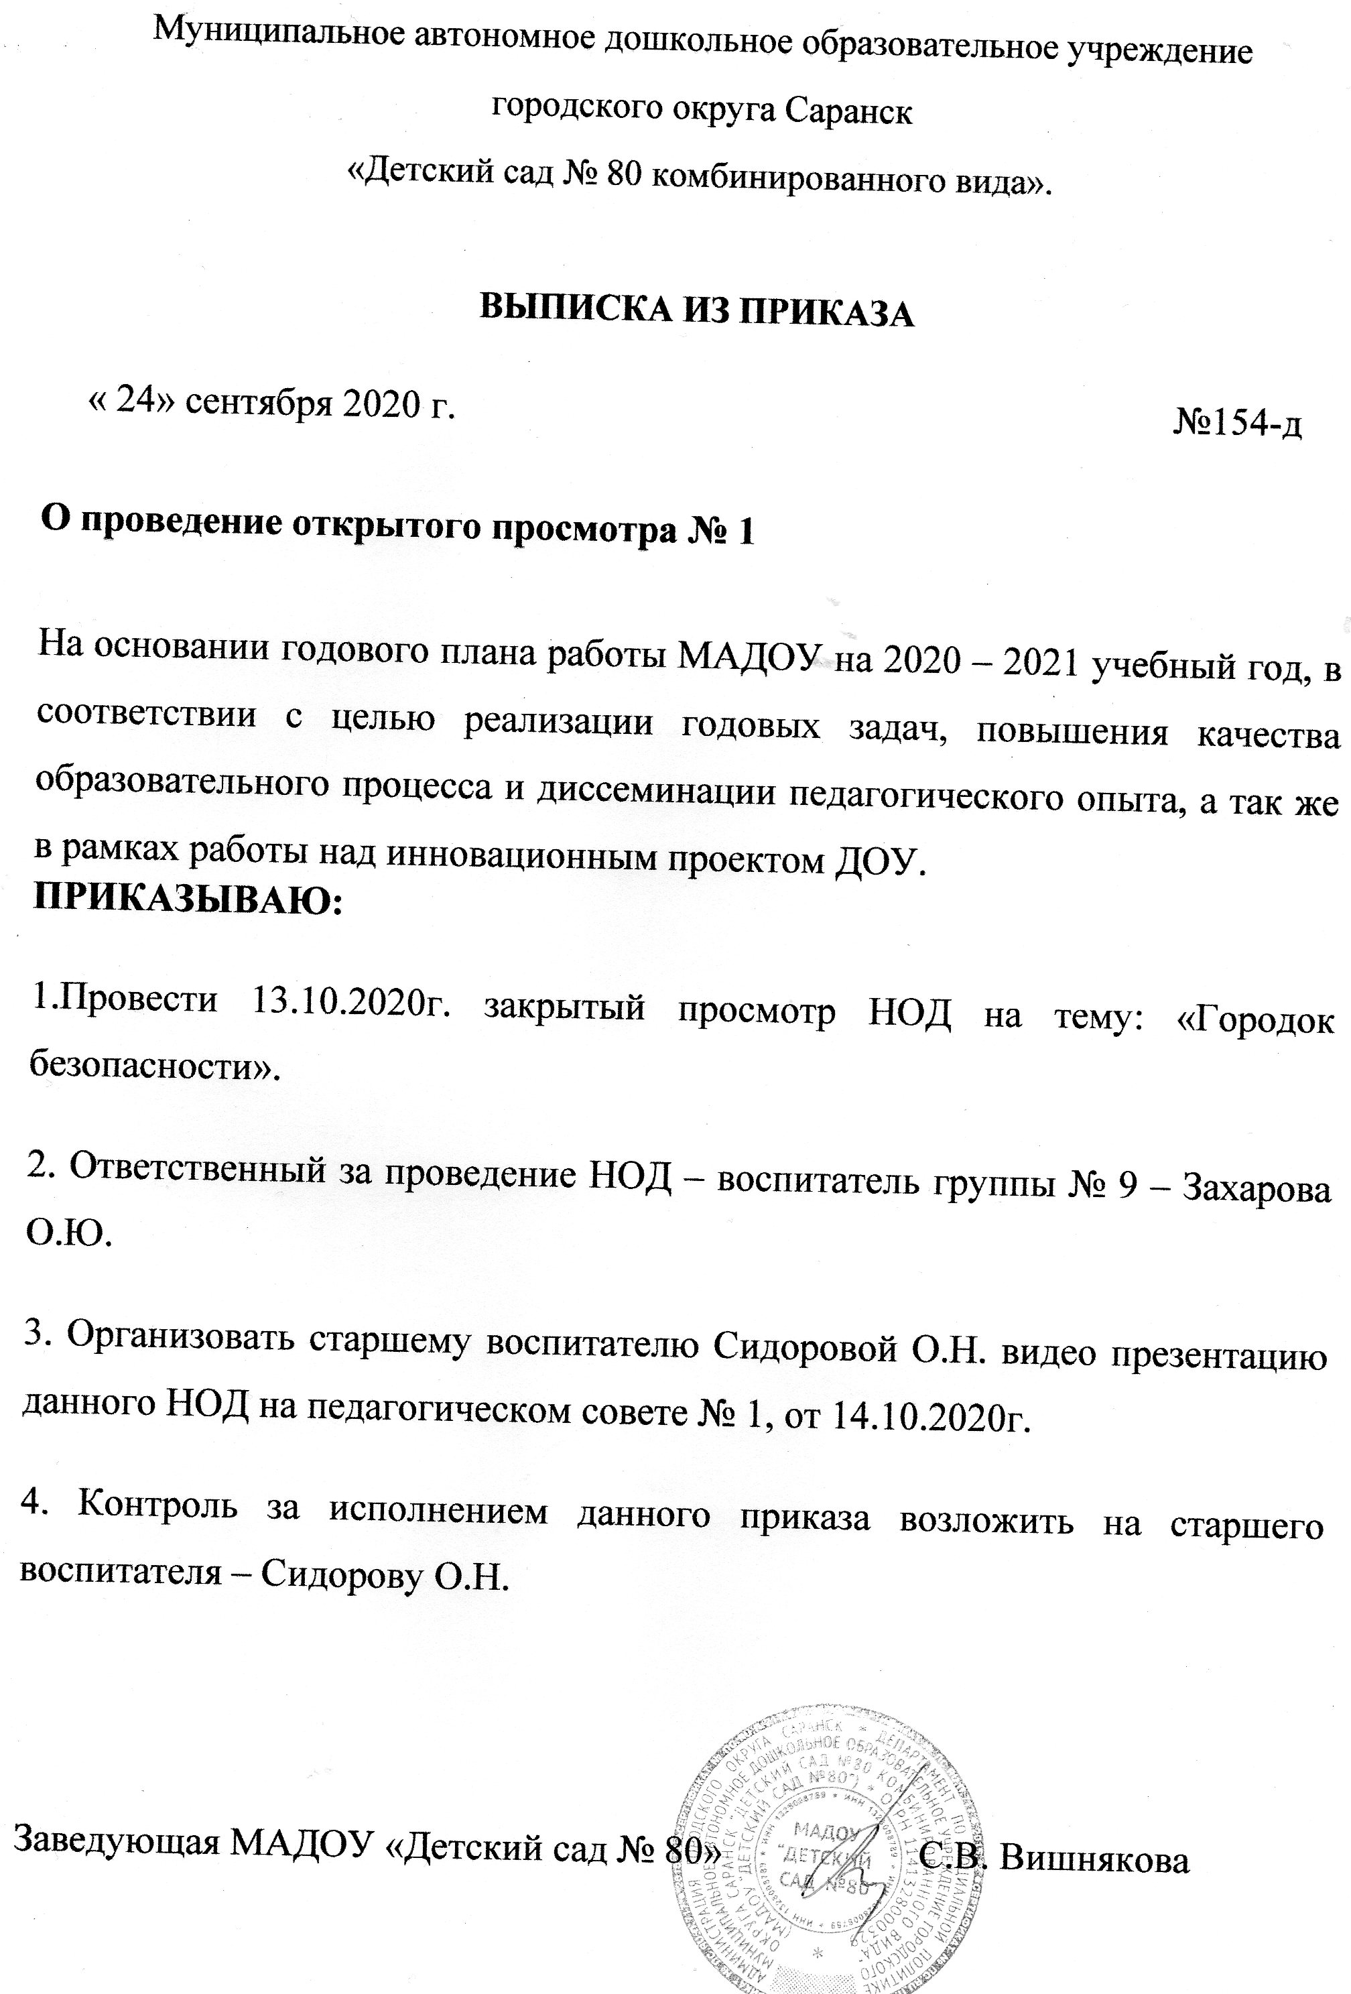
Уровень образовательной организации

Slide 18
8. Экспертная деятельность

Slide 19
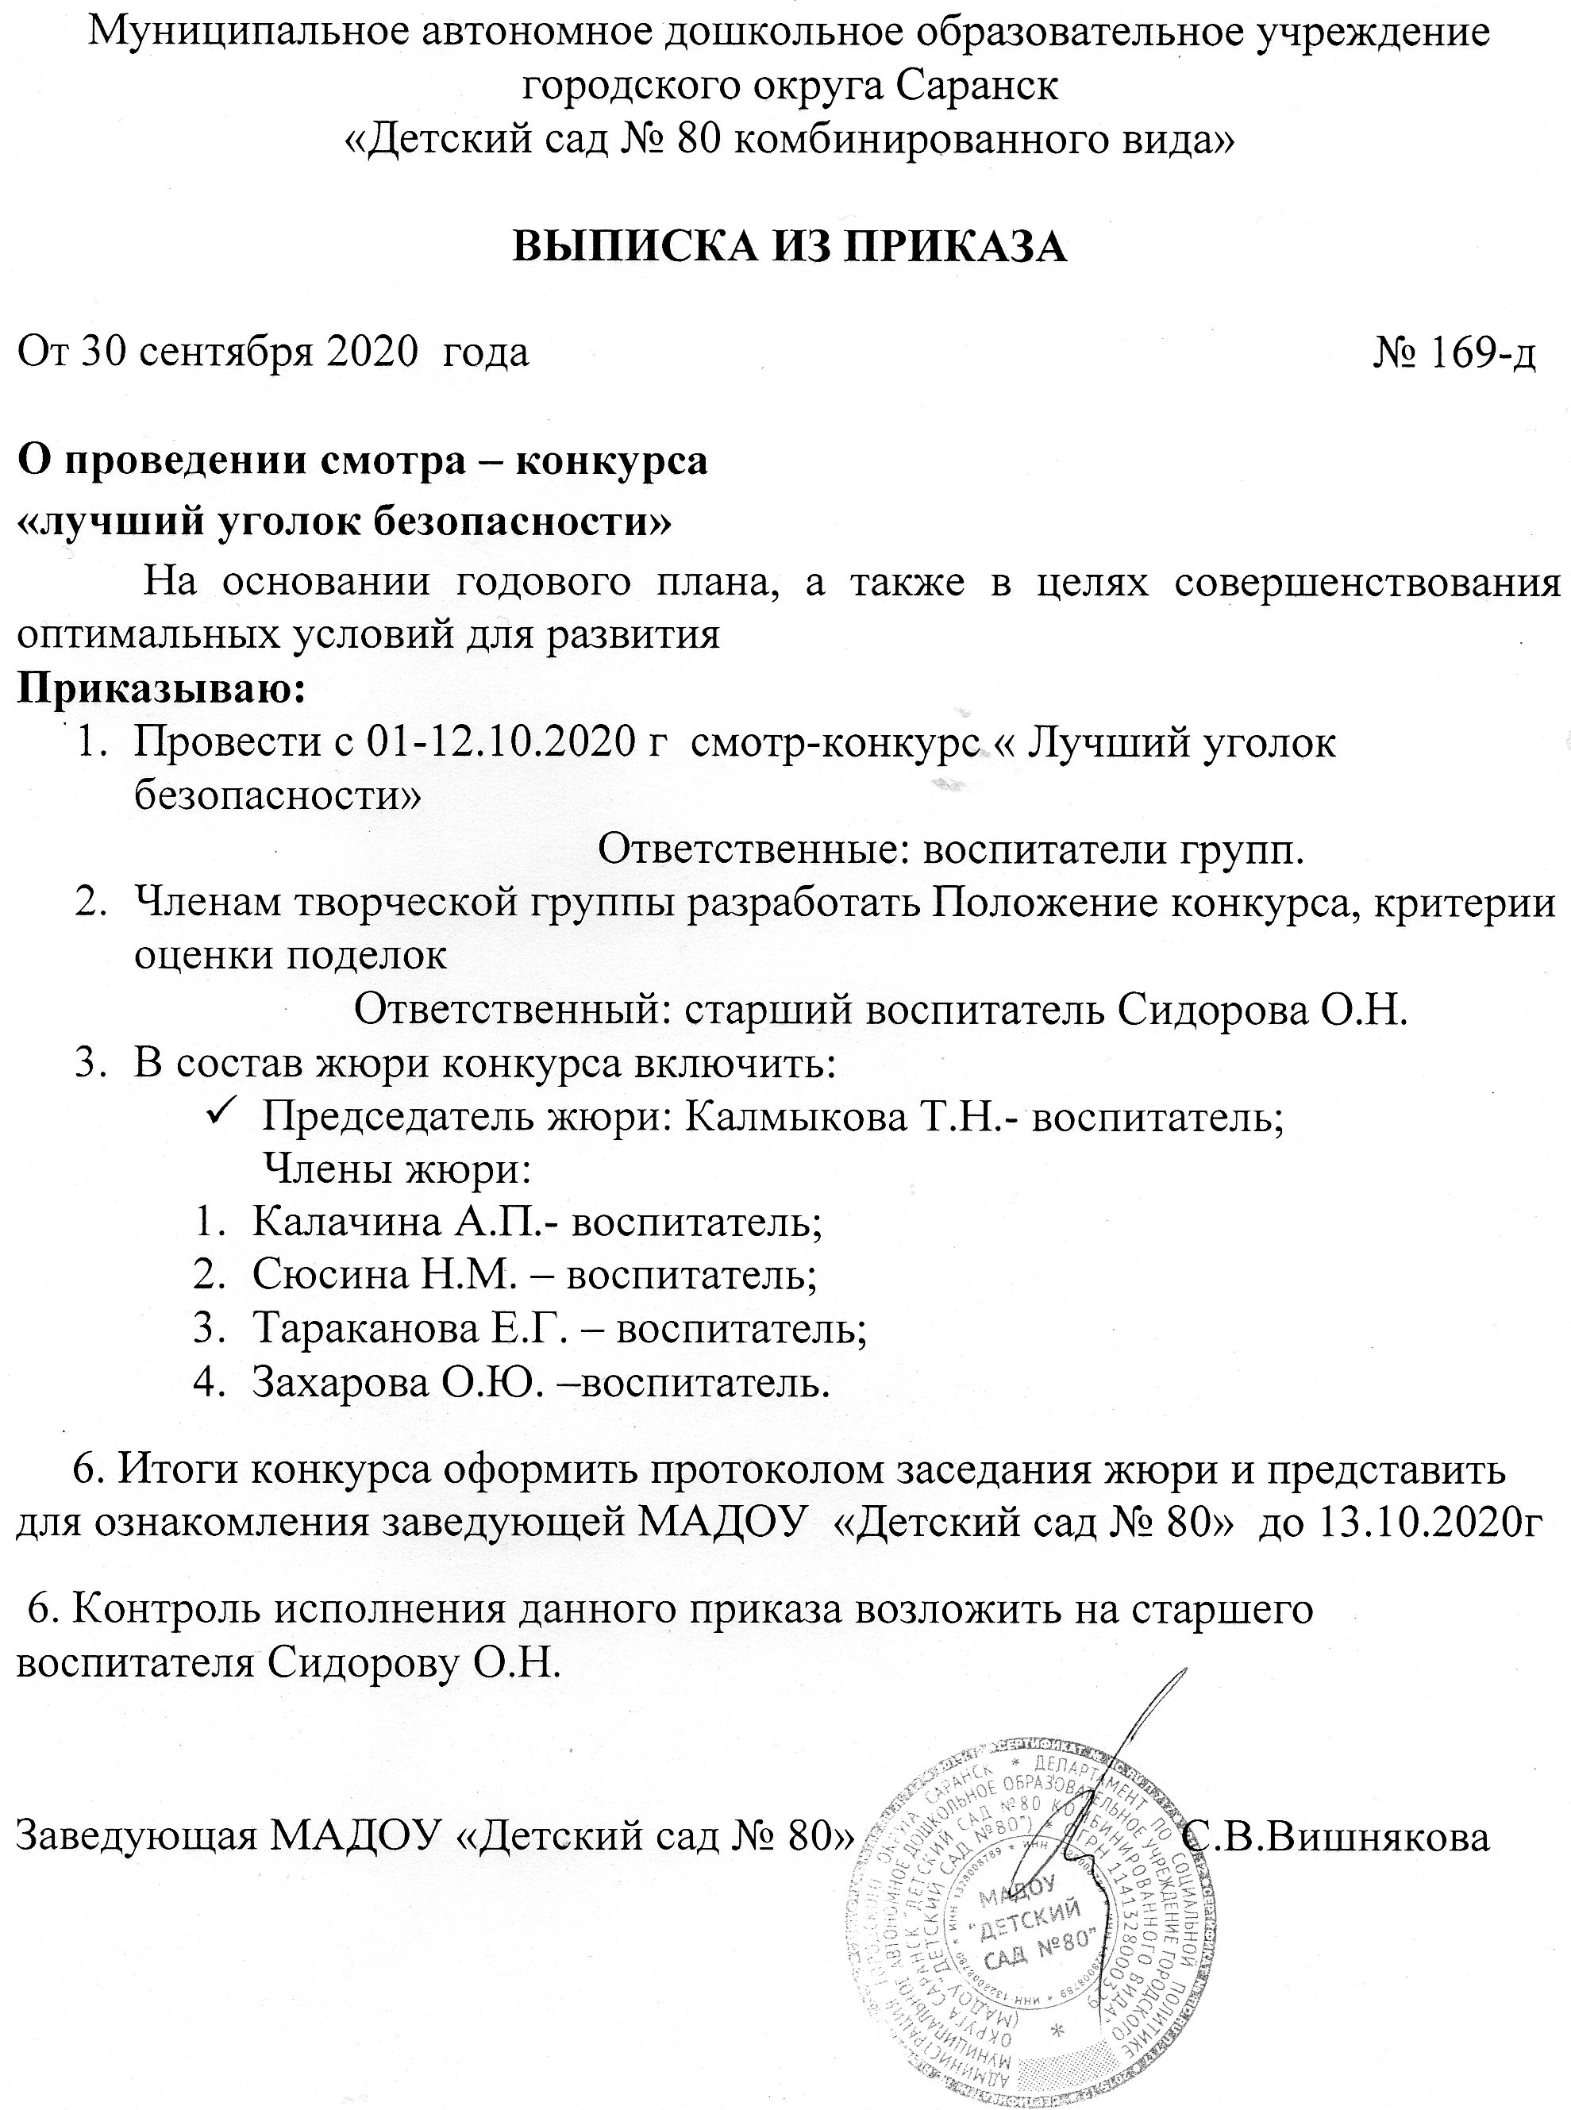
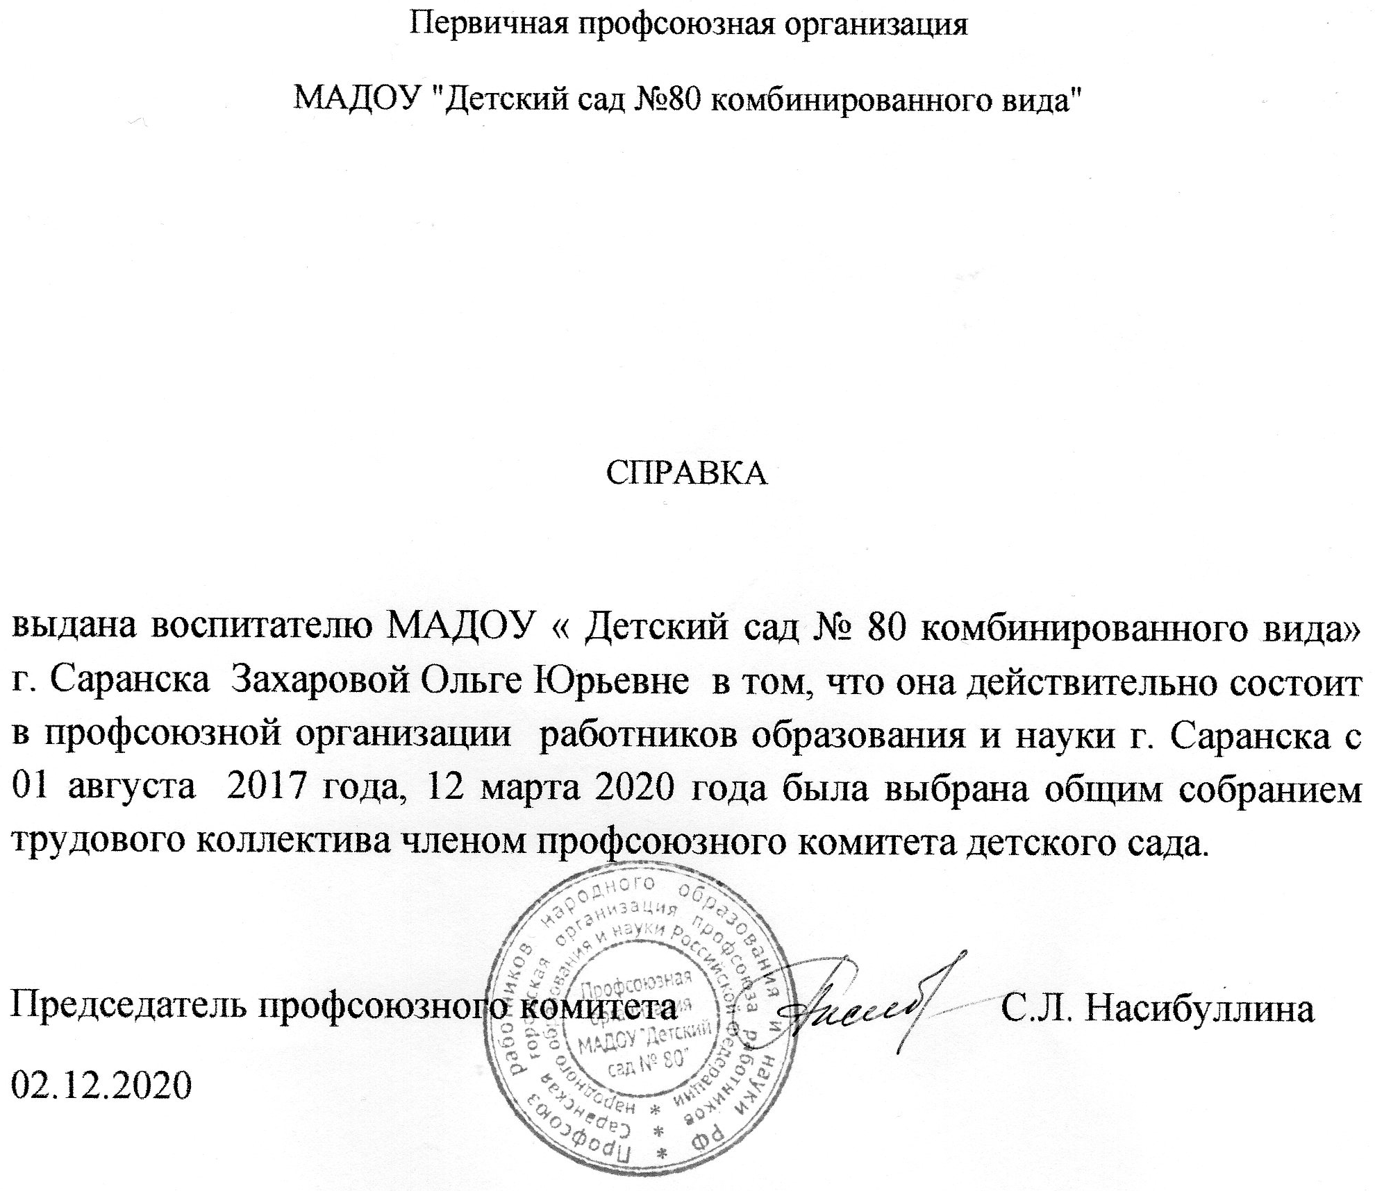
9. Общественно-педагогическая активность педагога: участие в комиссиях, педагогических сообществах, в жюри конкурсов

Slide 20
10. Позитивные результаты работы с воспитанниками: - наличие системы воспитательной работы; - наличие качественной, эстетически оформленной текущей документации; - организация индивидуального подхода; - снижение простудной заболеваемости воспитанников; - отлаженная система взаимодействия с родителями; - отсутствие жалоб и обращений родителей на неправомерные действия; - реализация здоровьесберегающих технологий в воспитательном процессе; - духовно-нравственное воспитание и народные традиции.

Slide 21
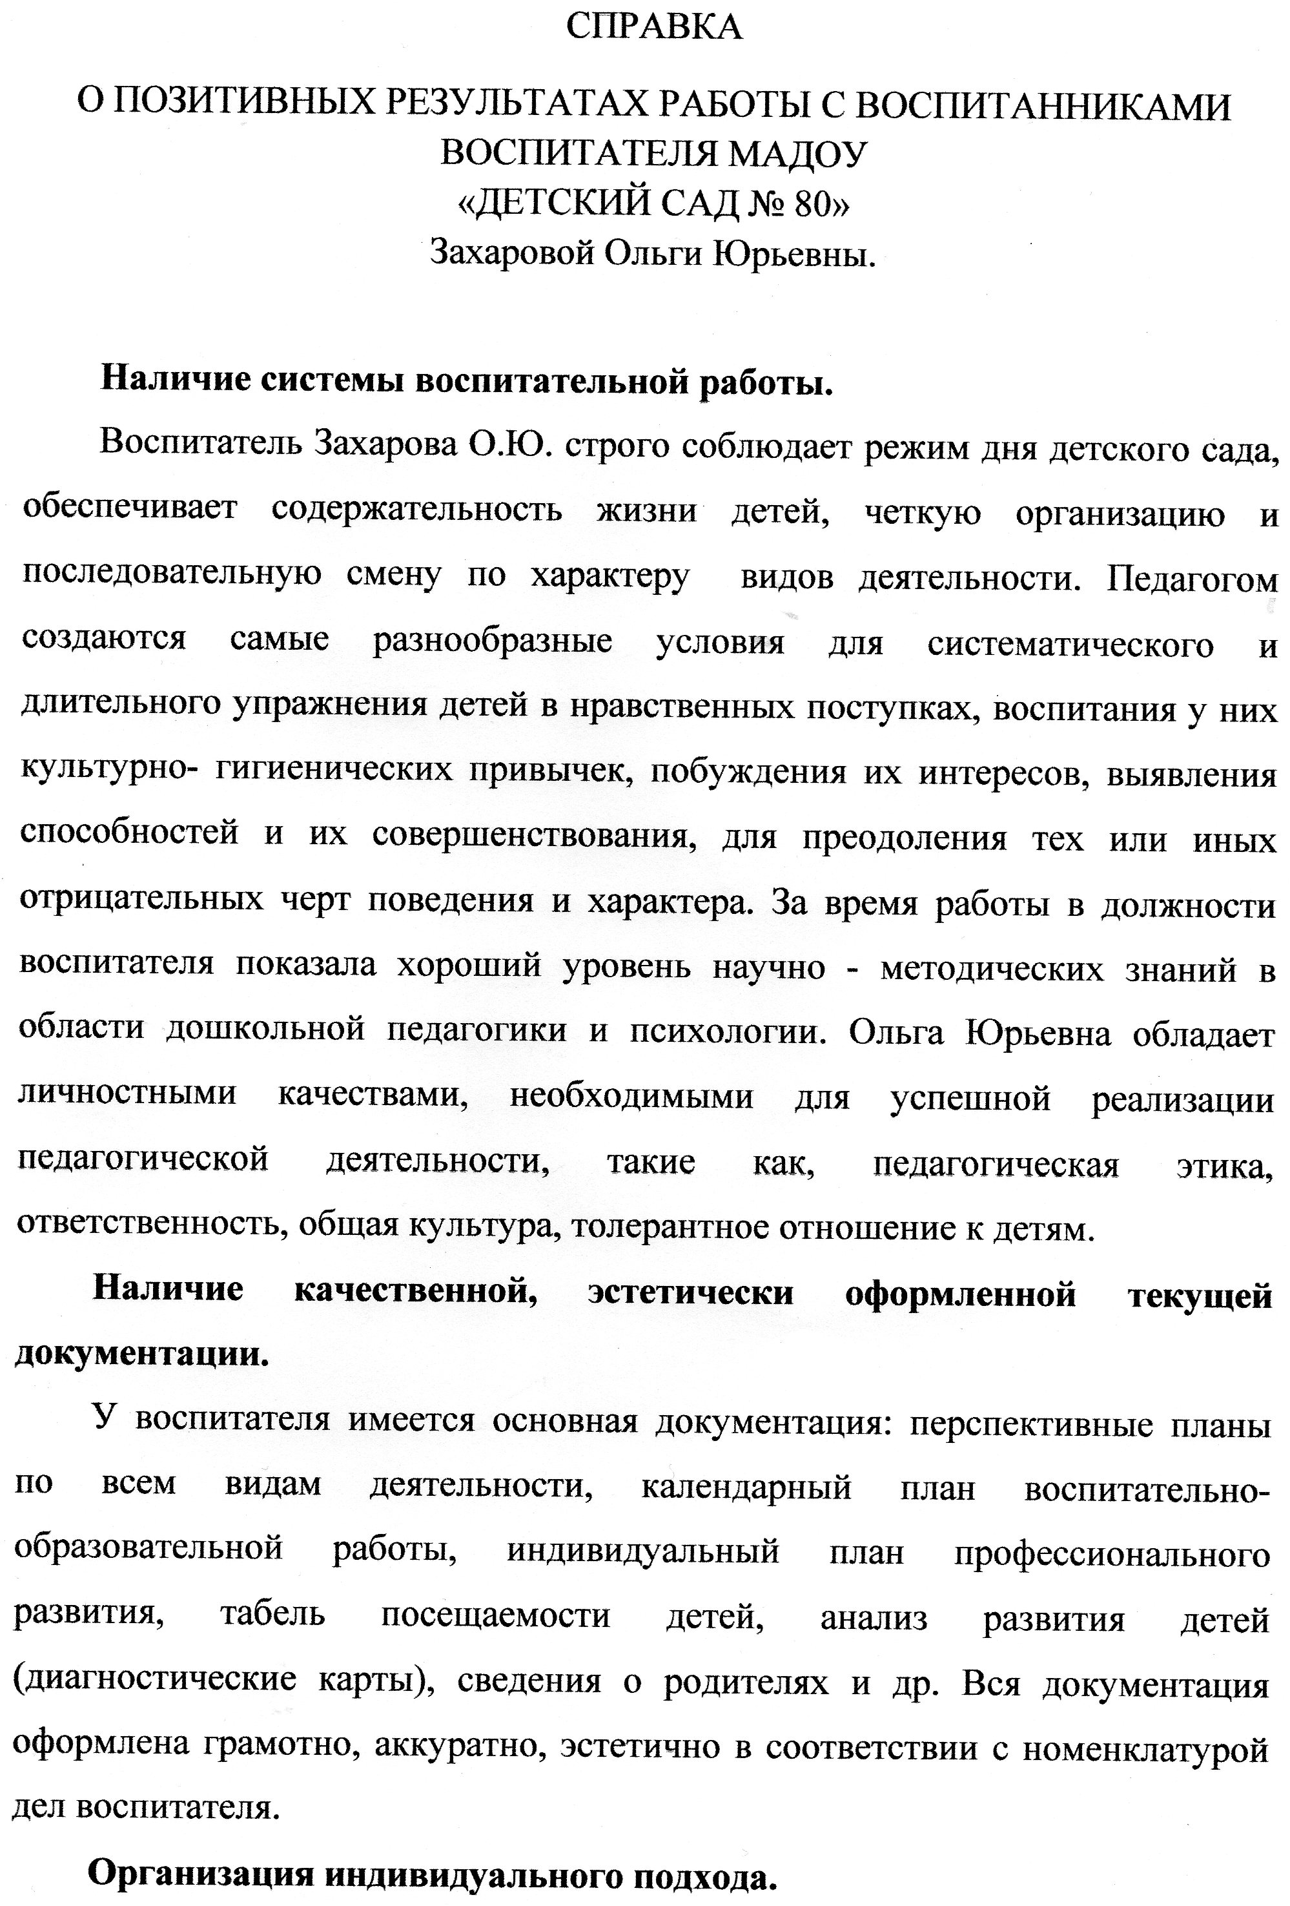
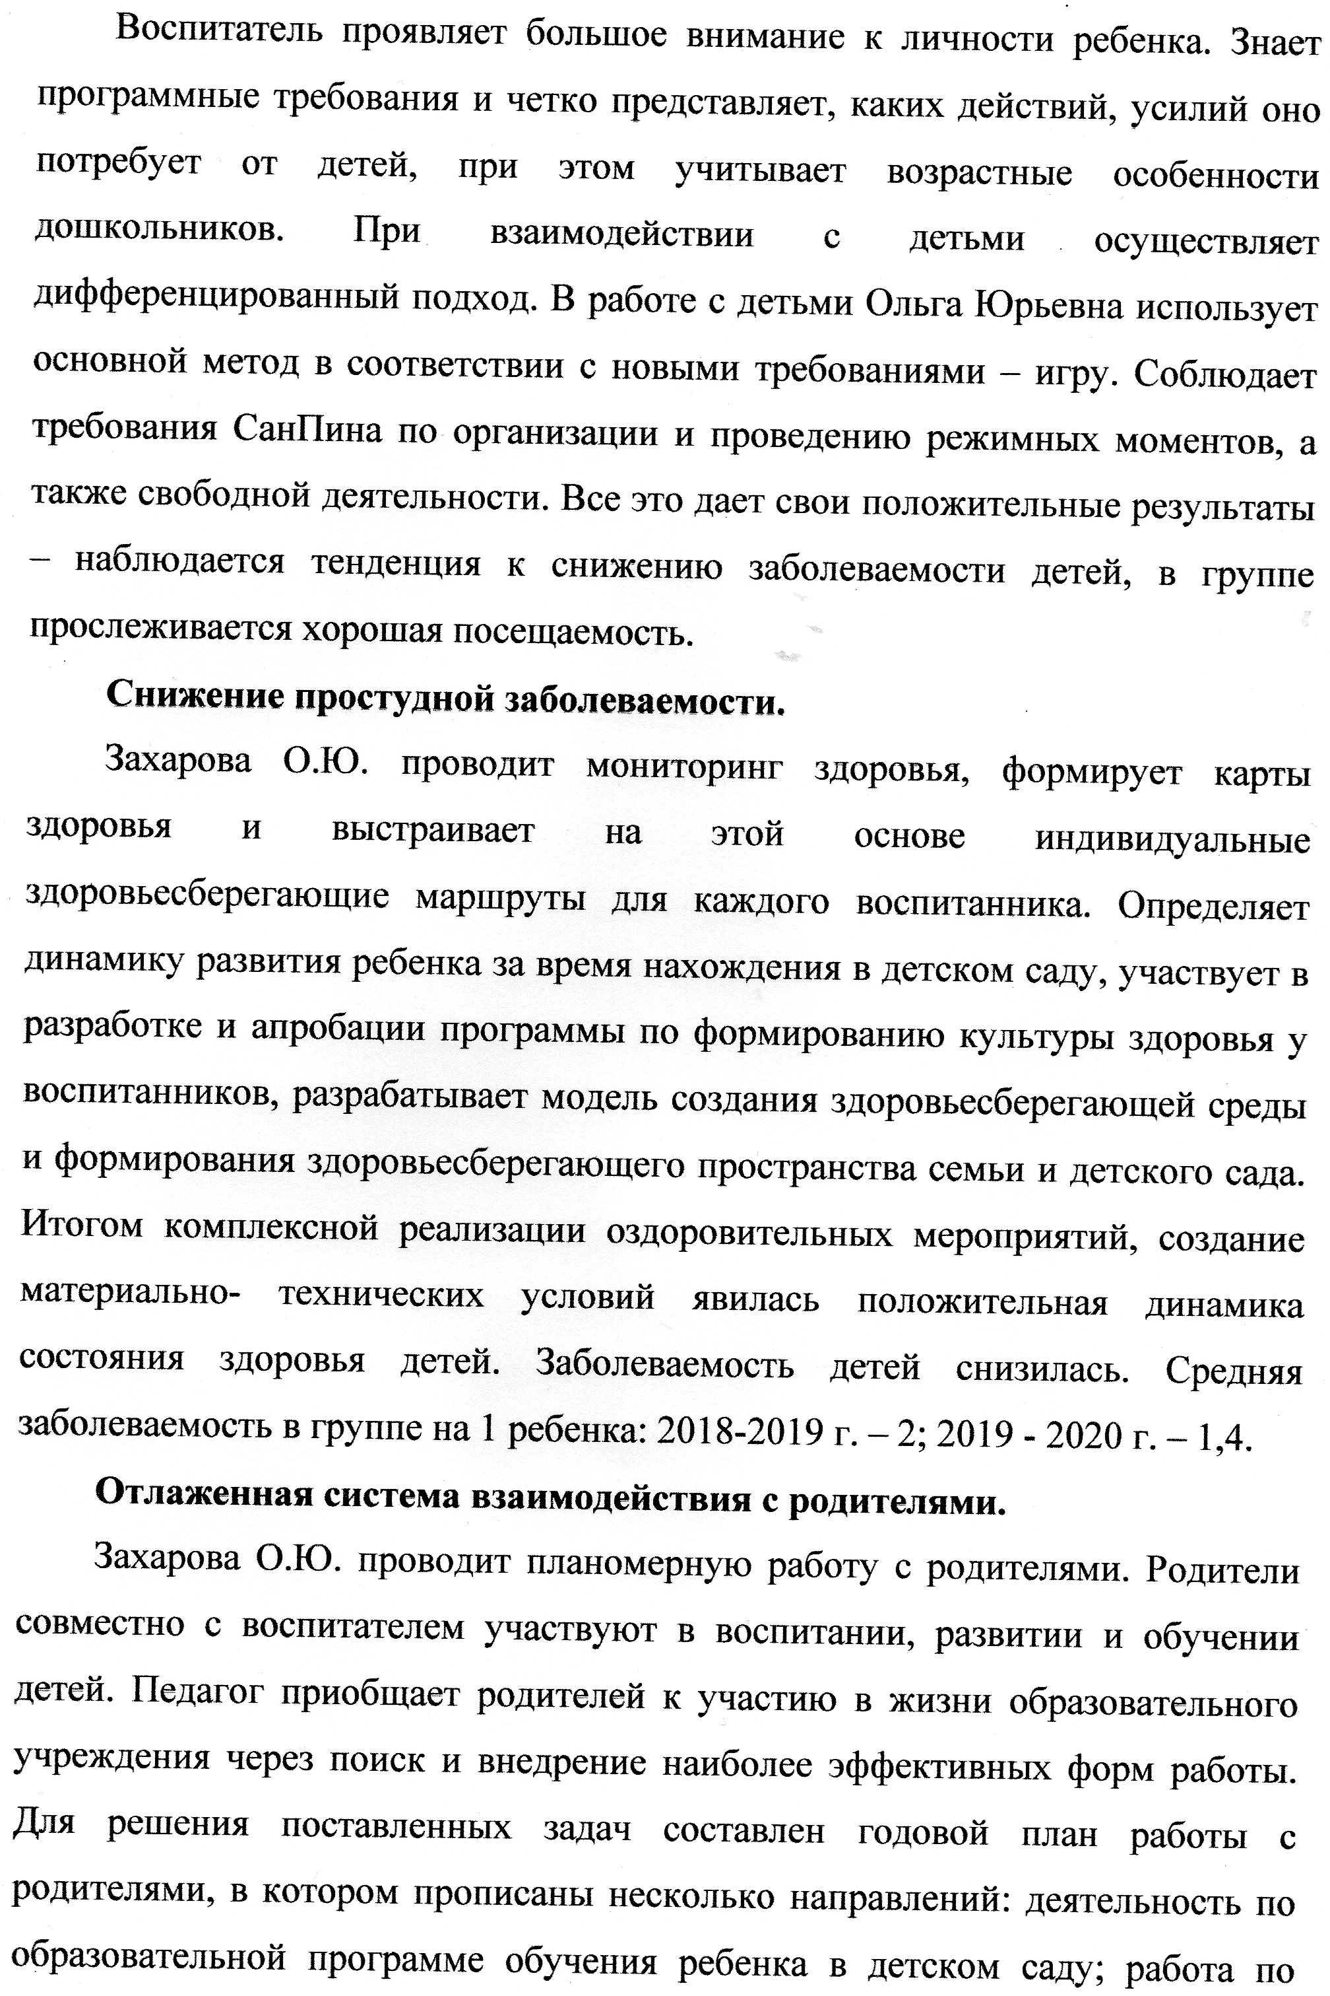

Slide 22
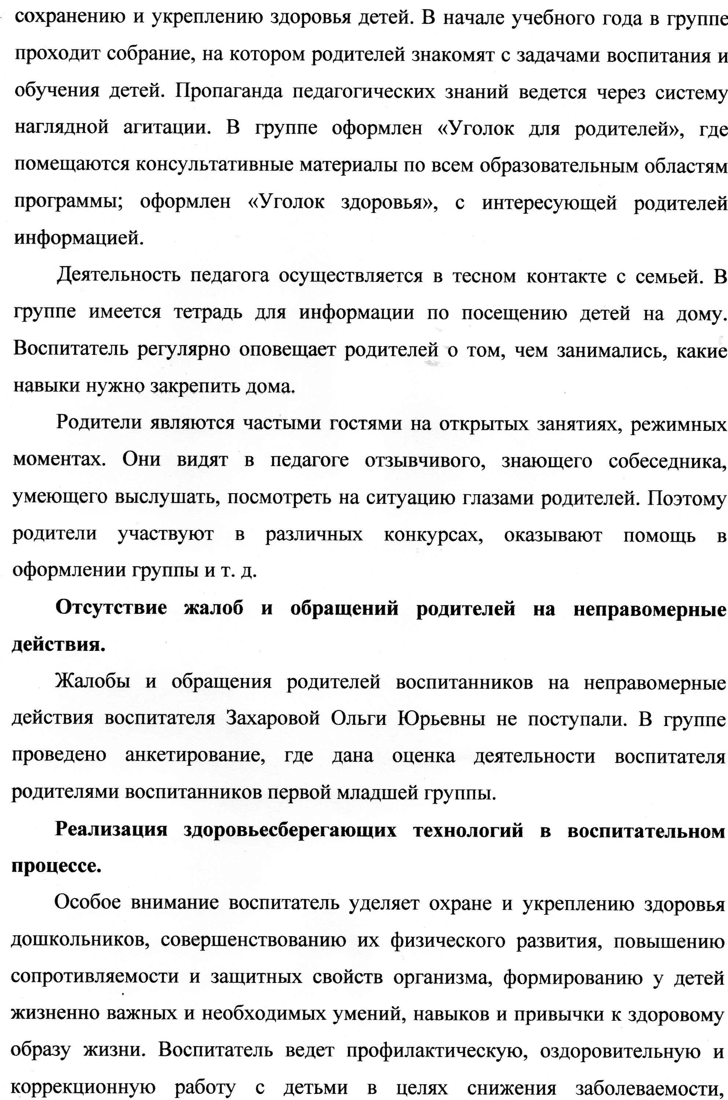
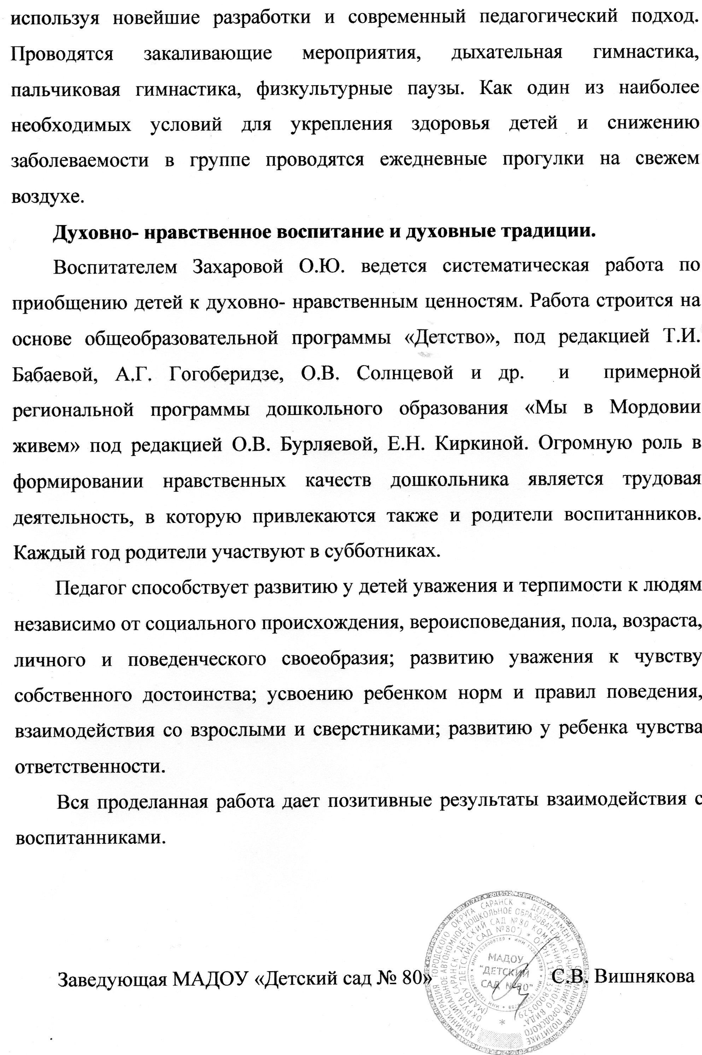

Slide 23
11. Качество взаимодействия с родителями: систематическое проведение родительских собраний; проведение круглых столов, консультаций в нетрадиционной форме (педагогическое просвещение родителей); проведение экскурсий, образовательных путешествий с детьми; проведение совместных конкурсов, выставок; организация родителей на субботниках, благоустройстве участков, создании развивающей среды группы

Slide 24
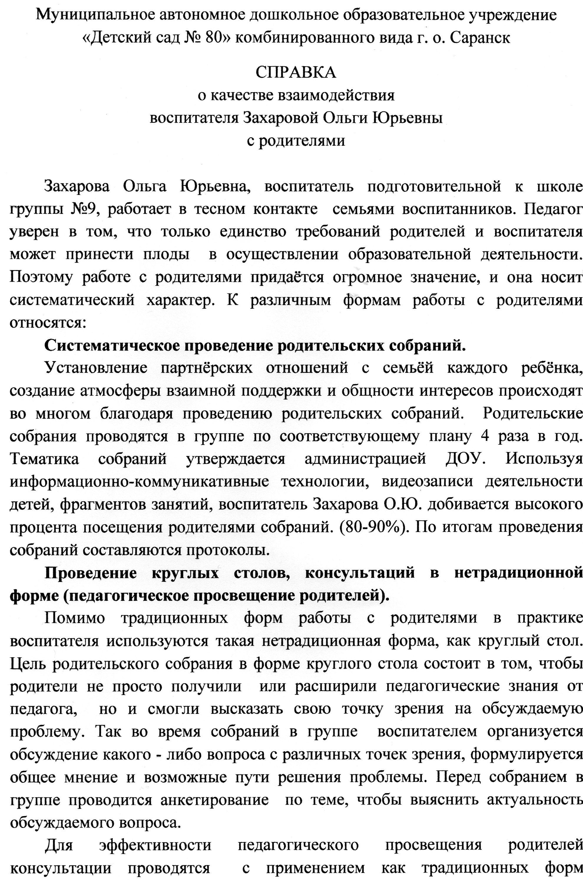
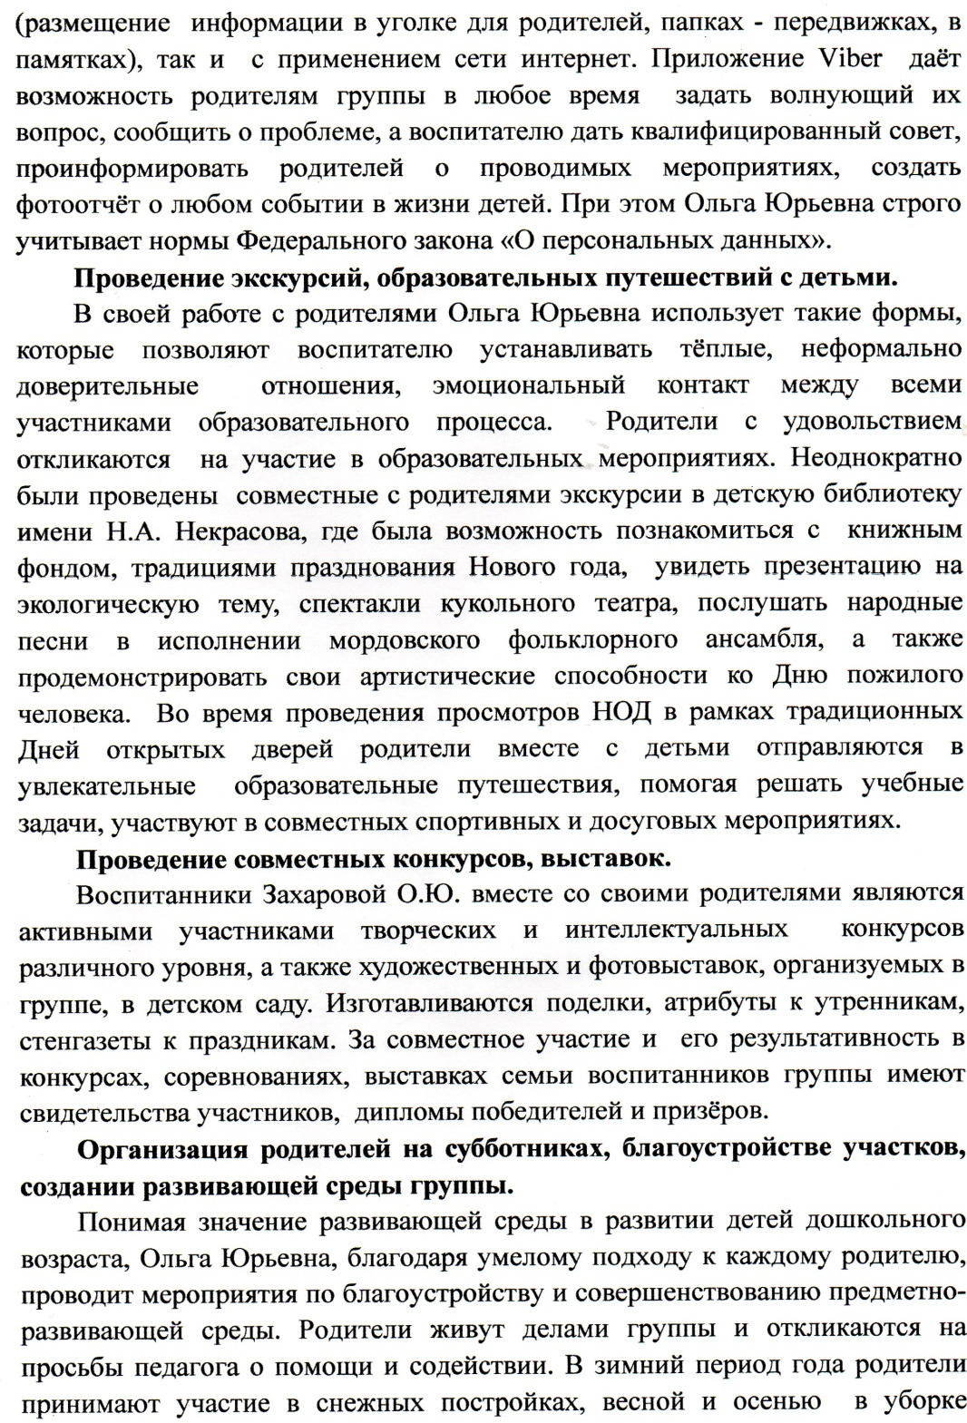

Slide 25
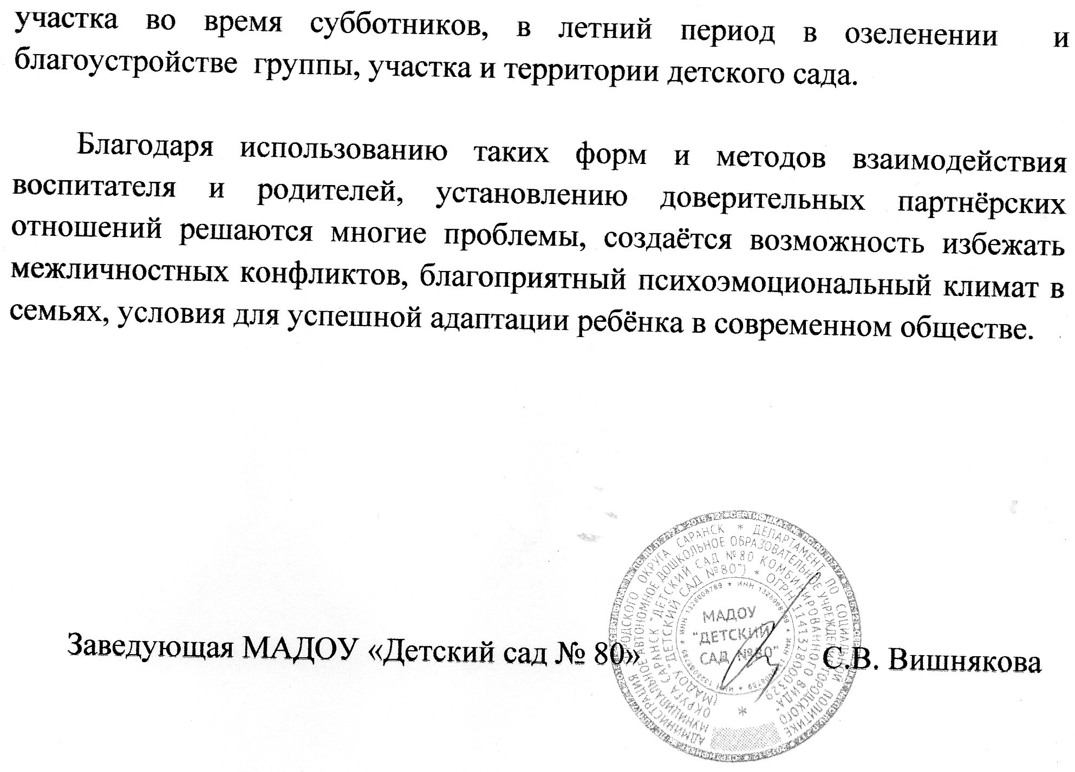

Slide 26
12. Работа с детьми из социально-неблагополучных семей.

Slide 27
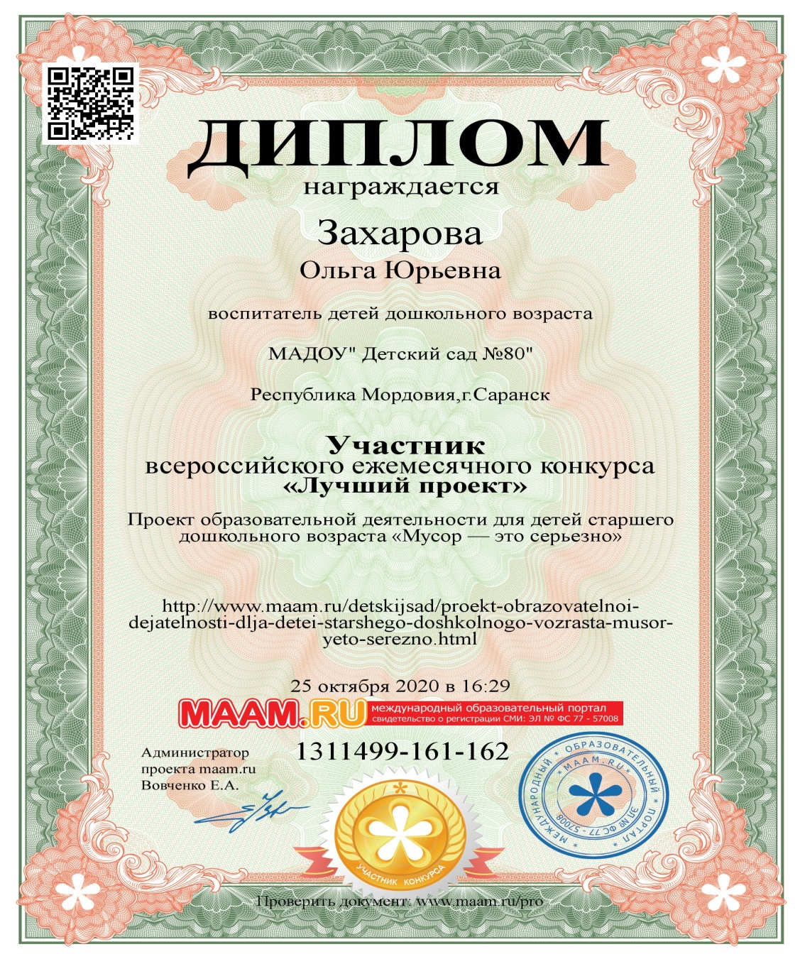
13. Участие педагога в профессиональных конкурсах на порталах сети интернет

Slide 28
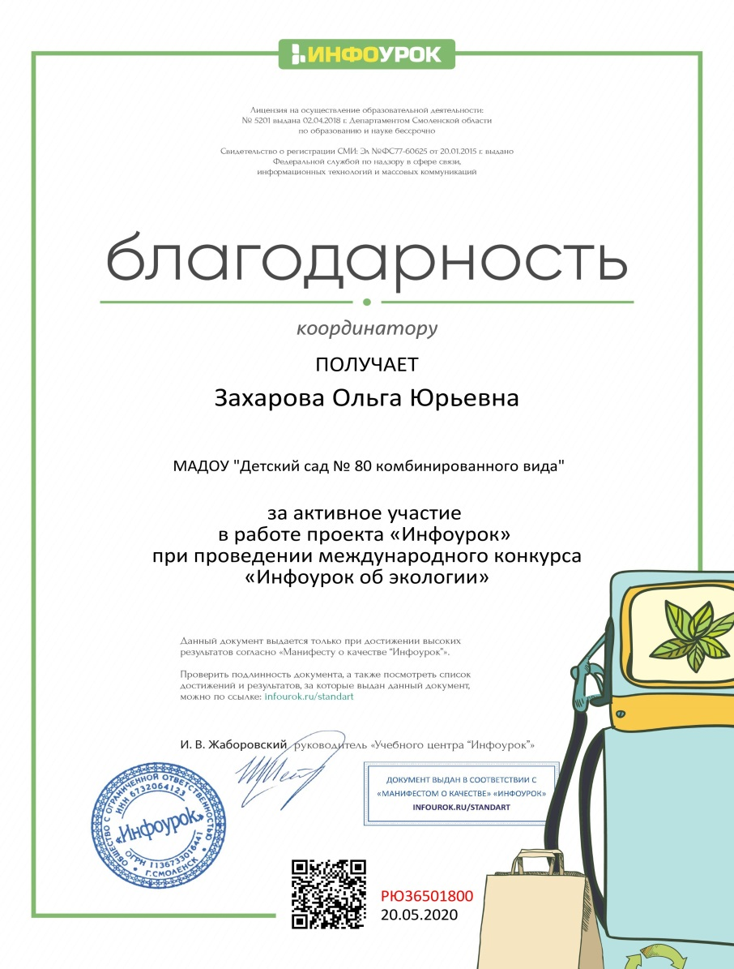
14. Награды поощрения с различных сайтов и порталов сети интернет.

Slide 29
14. Награды поощрения республиканского уровня.

